Slide 1

套后剩余油测井监测技术
天津分公司/2025.06

Slide 2
前言
剩余油评价是油田开发中后期油藏管理的主要任务，是实现“控水稳油”开发战略的重要手段。剩余油评价方法主要有地质、测井、油藏工程、岩心分析、油藏数值模拟等方法，其中测井方法是通过井筒采集地层信息最多、覆盖面最广、采样密度最大、最能实时反映地层条件下各项参数的技术，是监测静态和动态含油饱和度的重要手段。运用测井方法确定储集层剩余油饱和度方法，具有直接、真实、精 确、实用性强、成本低、应用广泛等优点。
研究方法 | 优点 | 缺点 | 类别
地质 | 客观反应影响剩余油分布的地质主控因素 | 忽视油田开发动态对剩余油的影响
测井 | 纵向连续测量，方法较为成熟 | 井筒附近范围内流体响应
油藏工程 | 准确结合油藏开发生产动态，油井井区可信度高 | 井间实际剩余油分布规律可信度不高
岩心分析 | 测量精确，方法成熟 | 取心井点处储层及流体响应，数据较少
油藏数模 | 定量评价油藏剩余油 | 需要准确、完整的油藏和井动态数据

Slide 3
汇报提纲
一、剩余油监测需求
二、思路与方案
三、剩余油测井技术四、结论及认识

Slide 4
一、剩余油监测需求
（一）油田治理测井综合应用是大港油田开发的现实需要
1、大港油田开发现状。动用石油地质储量9.97亿吨，采收率24.7%；动用天然气地质储量342亿方，采收率35.5%。年产油规模390万吨、天然气6.0亿方，综合含水92%，可采储量采出程度85.2%，总体处于“双特高”开发阶段。
公司主要开发现状指标
大港油田不同开发方式开发现状表
共开发33个油气田（开发区）
采油井总井5392口，开井率86.9%
平均单井日产油2.3吨
注水井总井2570口，开井率78.2%
平均单井日注水69立方米
已开发采收率24.7%
自然递减13.7%
开发方式 | 动用储量 （万吨） | 储量占比 （%） | 年产油量 （万吨） | 产量占比 （%） | 综合含水 （%） | 采油速度 （%） | 地质储量采出程度（%） | 可采储量采出程度（%） | 采收率 （%）
人工水驱 | 80239 | 80.5 | 319 | 83 | 92.1 | 0.40 | 21.2 | 85.1 | 24.6
二三结合 | 3815 | 3.7 | 36 | 9 | 93.7 | 0.99 | 37.5 | 91.5 | 40.1
天然能量 | 13164 | 13.4 | 21 | 5 | 90.1 | 0.18 | 15.4 | 86.5 | 17.6
页岩油 | 2485 | 2.5 | 11 | 3 | 25.3 | 0.44 | 2.3 | 32.4 | 7.1
合计 | 99703 | 100 | 387 | 100 | 92.0 | 0.39 | 21.3 | 85.2 | 24.7

Slide 5
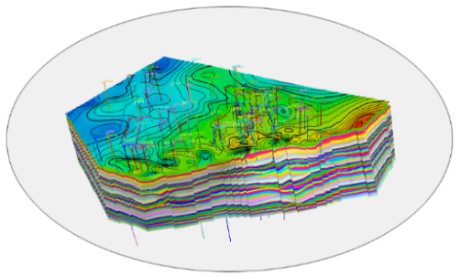
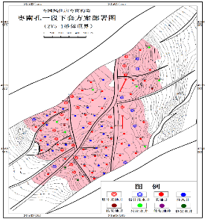
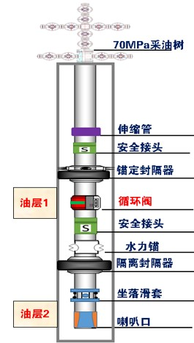
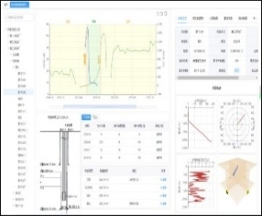
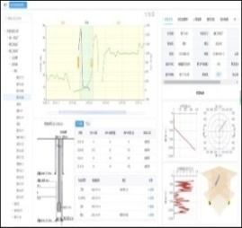
一、剩余油监测需求
2、综合治理迫在眉睫。随着开发不断深入，部分油藏开发矛盾突出，复杂断块油藏剩余油认识不清等诸多问题凸显，油藏产量递减大、稳油控水压力增大，适时调整和完善开发方案和措施，加强重点区块综合治理迫在眉睫。
问题与重点技术
地质-油藏-工程-经济一体化压舱石工程配套技术
存在问题
科研专题
地质
油藏
可效益建产优质储量不足
精细立体再评价
地震资料精细处理
高精度油描V2.0
测井分类评价
剩余油潜力评价
层系井网重构
渗流场表征评价
渗流场精准调控
低渗透油藏有效驱替
亿吨级模型
均衡驱替井网
层系井网不完善、欠账多
层系井网重构
中高渗优势渗流通道发育
中高渗均衡水驱
多专业协同
一体化攻关
低渗透油藏注不进、采不出
低渗透有效开发
尚未形成三次采油主体技术
二三结合提采收率
水井分层注水
全生命周期数据库
水质差，防腐结垢问题突出
水质提升及防腐结垢治
精细分注技术
压降防一体化提产
低渗储层高效改造
二三结合提采率
井筒完整性管理
资产分类评估
全生命周期管理
经济评价方法
低成本运营管理
数智经营决策模型
桶油完全成本高
完全成本控降
工程
经济

Slide 6


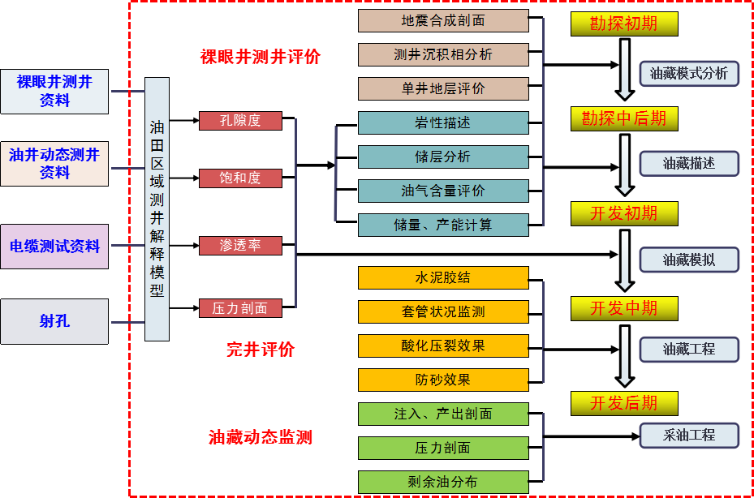
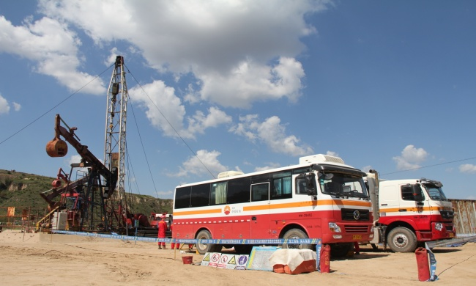
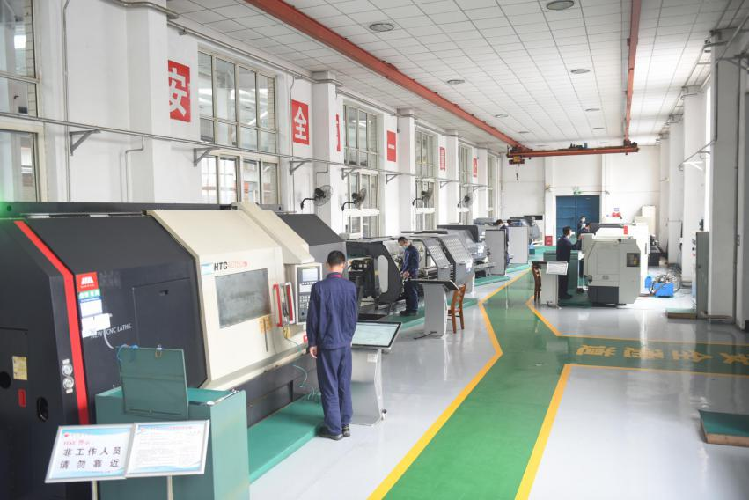
一、剩余油监测需求
3、测井服务油田综合治理具有优势。中油测井具有研发、制造、服务、应用一体化服务能力。近5年在长庆、塔里木、吐哈等油田完成30余项区块综合研究项目，在精细刻画砂体、油藏开发动态分析、井间流体流动特征、剩余油展布规律研究等方面积累了丰富经验，取得了良好效果。
应用
研发
服务
制造
中油测井一体化服务模式
测井服务勘探开发全过程

Slide 7
汇报提纲
一、剩余油监测需求
二、思路与方案
三、剩余油测井技术四、结论及认识

Slide 8
二、 思路与方案
总体思路
第一步
第二步
第三步
第四步
第五步
第六步
精细解释
综合分析
油藏监测
整体评价
措施方案
现场应用
测井解释评价
储层综合评价
监测方案设计
油藏综合评价
查层补孔
方案现场应用情况反馈
油气水精细解释
单井剩余油评价
注入、产出情况
套损、井筒完整性评价
非均质性评价
小层精细对比
连通性评价
注采关系对应
注采联测
多井同测
井下永久监测
油藏地质研究
油藏数值模拟
剩余油富集规律
油气产量预测
堵水调剖
二次压裂
套管治理
测试解释评价
区块动态分析
实施与分析
工程措施效果分析
井网优化
井间剩余油评价
压力、温度监测
裂缝及连通性评价
近井污染评价
开发矛盾聚焦
水淹状况评价
注采、压力平衡
剩余油分布
特殊井组分析
现场施工与采集
监测资料处理解释
重点井与井组开发动态分析
措施可行性评价
酸化压裂效果评价
水平井措施效果评价
射孔设计方案有效性评价
动态监测有效性分析
加密更新
方案预测
治理效果不好

Slide 9
二、 思路与方案
精细解释
综合分析
油藏监测
整体评价
措施方案
现场应用
1、二次精细解释（裸眼井）
对目标区块测井资料二次精细解释，建立精细解释模型，确定储层下限，识别水淹层，实施查层补孔。
对板板桥油田中浅层及零星10余个区块进行复查，并对储层特点进行分析，结合油藏特征，进行流体性质识别方法的研究。对测、录、试资料进行统计分析、归一化处理、重新建立油水解释图版。
测井资料归一化处理
板64断块馆陶组及东营组流体性质识别图
单感应与深侧向电阻率转换
高分与深侧向电阻率转换
馆陶组
东营组
东营组
馆陶组
东营组
东营组
解决不同测井系列的测量结果的误差，确保资料的准确性和横向对比的一致性；
处理参数统一后计算的孔隙度、渗透率和饱和度参数更精准；
重建油水解释图版，能够对油气水层进行有效识别；

Slide 10
二、 思路与方案
水淹层评价：高含水高采出开发阶段，针对油层水淹后岩性、物性、电性及微观孔隙结构等复杂变化，开展了不同注入水类型、不同油藏类型下水驱油岩电、相渗、核磁共振等岩石物理配套实验，分析水淹前后储层变化特征。形成了三项水淹层评价技术。
水淹前后岩心分析孔隙度-渗透率交会图
油层水淹后电阻率曲线变化特征
核磁共振成像测试不同驱替阶段T2谱图
水淹层核磁共振测井响应图
基于岩石物理实验分析的水淹层评价技术
基于储层流动单元的水淹层评价技术
基于多参数图版的水淹级别划分技术
14号样
32号样
不同驱替阶段核磁共振成像
港205
强水淹层
油层
水层
东检3
中水淹层
弱水淹层
港新4-23
Notes:
在长期注水过程中，注水井在水性上具有较大的变化，油层水淹后表现出测井特征相互重叠。其次，在油田注水开发过程中，由于油层物理性质发生的一系列变化，地层的含油性及油水分布、粘土矿物微观结构、孔隙度、渗透率、地层压力等均会发生明显变化。岩性、物性好的储层受注水影响大，而岩性细，薄层、非均质性较强的储层受注水影响小。
随着油田开发的深入，油藏经历了不同阶段的注水驱替，导致开发中后期地层水性质发生较大变化，影响流体性质及水淹层评价

Slide 11
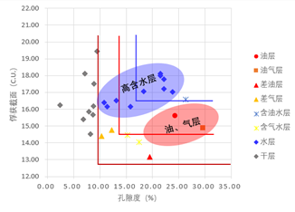
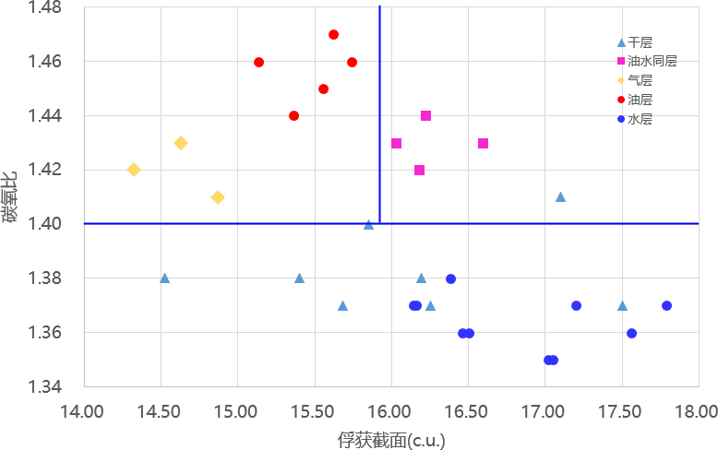
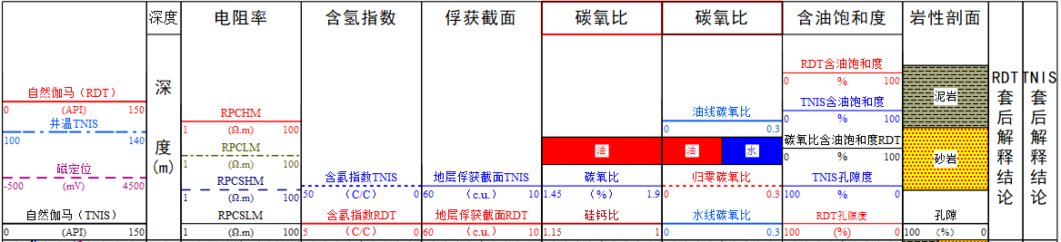
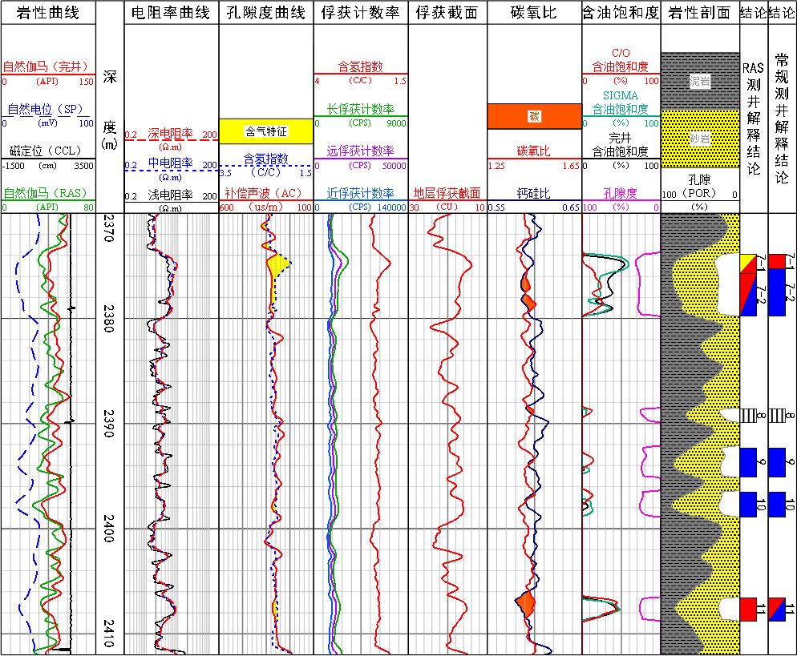
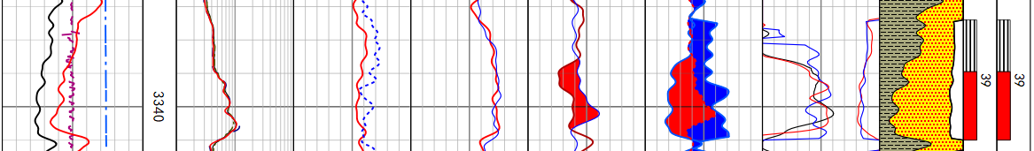
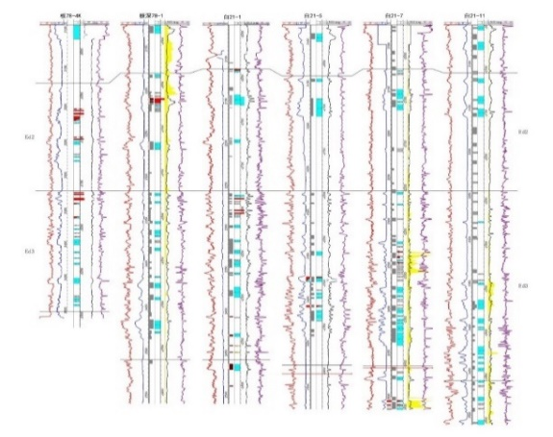
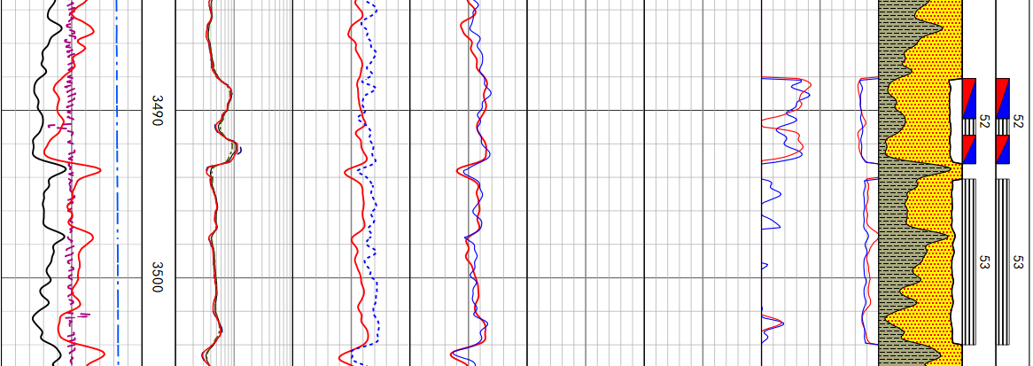
二、 思路与方案
2、剩余油饱和度精细评价（生产井）
在剩余油饱和度测井评价方面，对近年来重点区块剩余油饱和度资料重新认识，开展针对油藏特征的多评价方法研究，新老资料对比分析，形成剩余油分布时移规律。
官页1-1-3H井RDT与TNIS解释成果对比
白21-5井RAS测井解释成果对比
油气层
油水同层
水层、干层
官页1-1-3H井采用RDT中子寿命和碳氧比双模式，明确储层评价下限，压裂后自喷生产，日产油12.5吨，含水40.3%。 白21-5井优选实施RAS饱和度测井，开展精细评价后，升级油层、气层3.2米/2层，补孔后日产油10.81吨、日产气3万方，含水13%，增加地质储量8万吨。

Slide 12
二、 思路与方案
3、试井资料精细解释评价
将试井、注采剖面、井间示踪剂等动态监测资料综合应用准确认识油层吸水、压力变化、井组连通情况，评价优势通道、掌握水驱油藏变化规律，对开发过程中注采井生产制度优化、井网调整、注采剖面调整、措施增产方案制定等技术提供有效指导。
动静结合试油选层技术
数值试井
压恢试井
试井资料 储层分类
储层类型 | Ⅰ型 | Ⅱ型
采油指数 | ＜5m³/d/MPa | ＞10m³/d/MPa
综合考虑邻井、底水、注入
落实储层压力、物性
区域油气藏综合评价
均质、复合、多层、双孔模型
储层压力、物性定量评价
措施选层、合理井距优化
注入压降试井
探边试井
动静联立
试油选层方法
注水、注气模型
识别注入储层发育程度
优化调驱调剖方案
试井
技术
不渗透、恒压、无限大模型
落实储层边界类型
储量计算、扩边评价
Ⅰ型储层质心-0.155 Ⅱ型储层质心0.495
产能试井
干扰试井
保清108X井 | 储层类型 | 日产量（m³/d)
预测 | Ⅱ型 | 39.17
实际 | Ⅱ型 | 36.74
回压、等时、修正等时方法
准确评估储层产能
工作制度、管柱优化
干扰、脉冲式试井
定量评价储层连通性
建库可行性、注采优化
已知静态资料预测储层类型

Slide 13
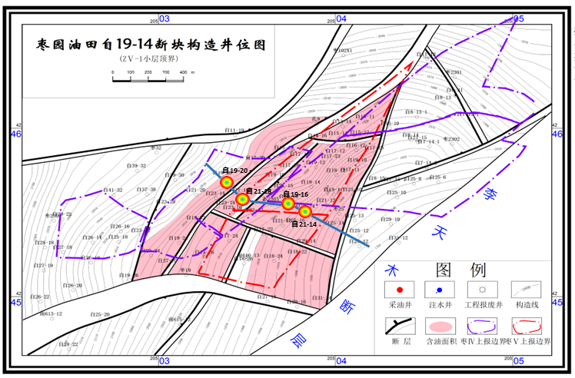
二、 思路与方案
精细解释
综合分析
油藏监测
整体评价
措施方案
现场应用
1、开发矛盾聚焦
分析区块动静态资料是为了找出开发老区中的主要问题和矛盾，找到正确的解决方法，为后续稳产措施起到指导作用。自来屯孔一段现有注采井网不均匀，层系跨度较大等影响，老井措施成功率低，应用常规油层复查手段解决开发矛盾难度大。
采油三厂合作区块： 自来屯油田自19-14区块
自来屯孔一段主要矛盾
主力油层：枣Ⅳ、Ⅴ油组
油藏埋深：1750-2060m
原油密度：0.9585g/cm³（20℃）
地下原油粘度： 306.8mPa.s
原始地层压力：20.31MPa
平均孔隙度：19.9%
平均渗透率：222.510⁻³μm²
剩余油高度分散；现有井网水驱储量控制程度低；
套损套变导致井网受损；
油稠、出砂严重，油水井无法正常生产；
低产低效井数多，治理难度大，提高采收率困难；
层间差异导致水窜加剧；
与三厂地质所进行多次交流，落实自19-14区块作为合作治理区块，正收集区块相关动静态资料开展分析，结合油藏描述工作要求，编制区块整体治理工作方案。

Slide 14
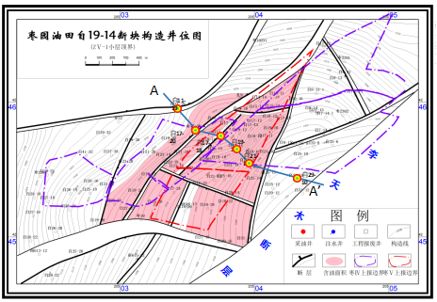
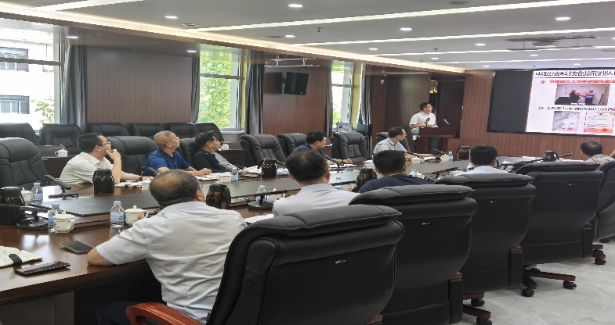
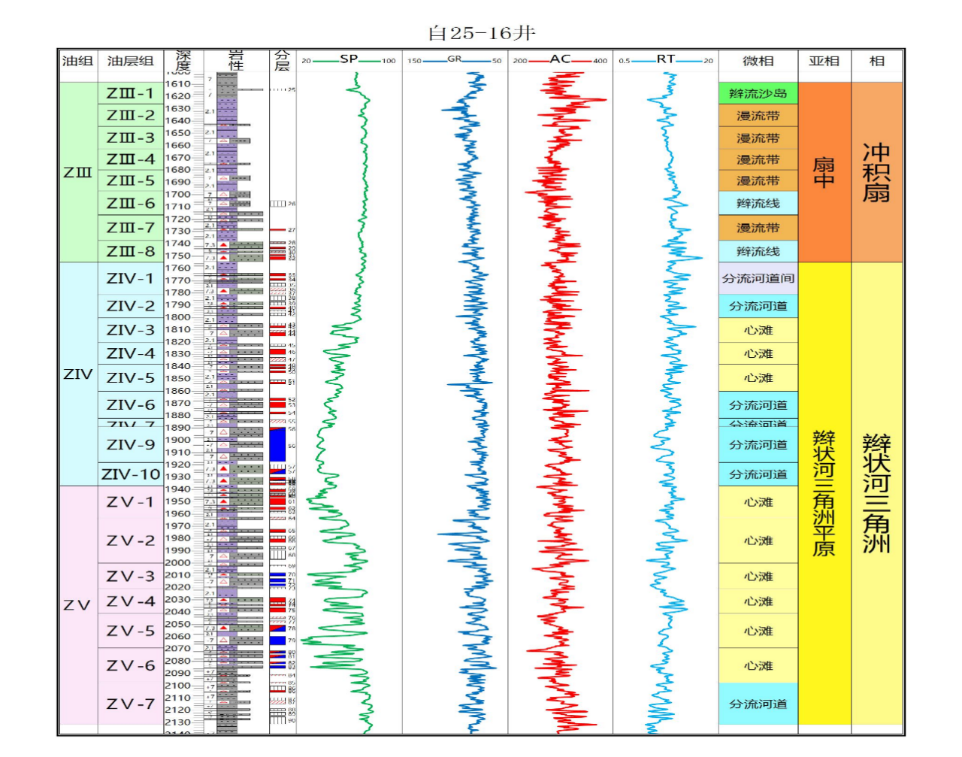
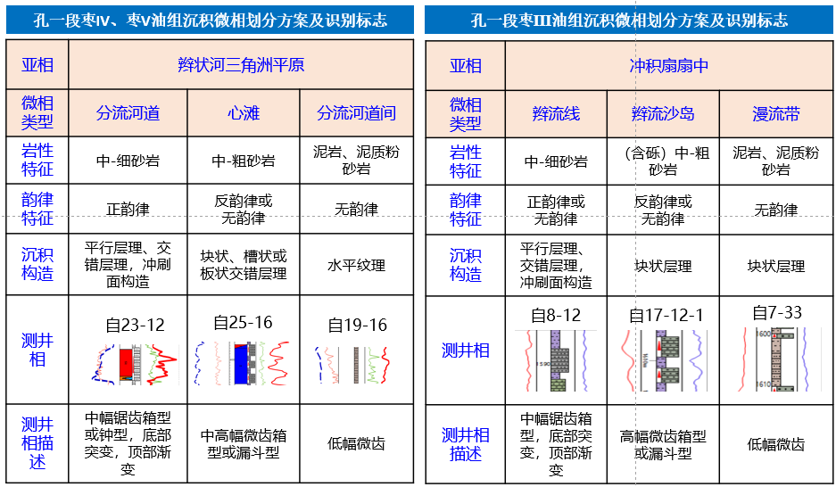
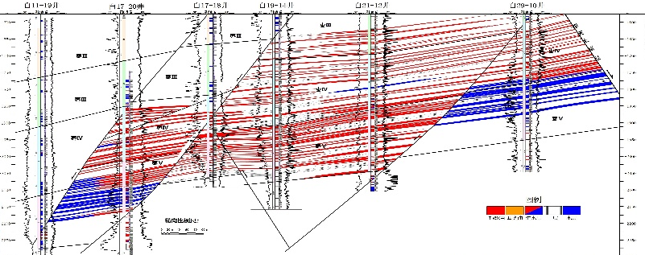
二、 思路与方案
2、小层精细对比
油藏纵向上从连续叠置厚砂型向多夹层厚砂型、单层中厚砂型和多薄互层砂型转变，储层特征更加复杂，需要通过小层精细对比，摸清储层对应关系，完善注采关系，提高动用程度。
A
A’
自来屯油田孔一段地层特征简表
孔一段沉积微相单井相柱状图

Slide 15
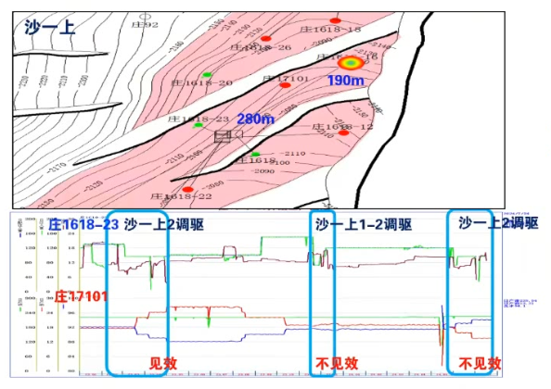
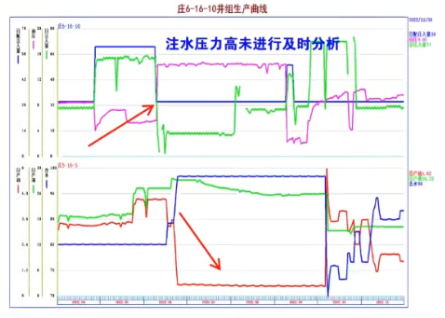
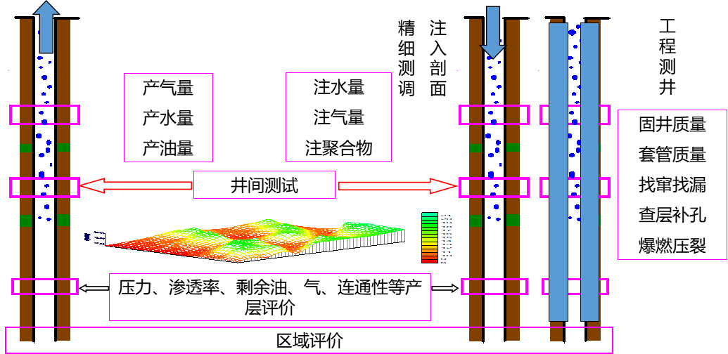
二、 思路与方案
3、生产动态分析
从点到线再到面的区块注水情况综合分析，明确区块整体注水效果，提升注水波及效率，抑制含水上升，为稳油控水指明方向。
目前现状：
日常分析中，只停留在单井的油水井动态变化中，未做到动态监测数据的有机结合；
目前油田大部分产量靠人工水驱，未实际做到油井出问题，水上找原因；
在注采井组分析中，地质与工程、工艺结合不够紧密。
XX区块调驱效果图
XX井注采分析曲线
“油上出问题、水上找原因”已经成为注水开发油田的共同认识。针对油田围绕以分层注水为中心的精细注水，改善油藏纵向动用程度，提高一次井网水驱采收率的井网优化工程，测井公司在精确评价储层、固井质量检测、油套管完整性评价、以及找漏找窜的成像工程测井系列基础上开展了精细注、产剖面监测，剩余油评价的单井及井间测井系列，以及单井和区块的压力测试，对单井注采方案的调整提供有效的依据。
注采连通性分析示意图

Slide 16
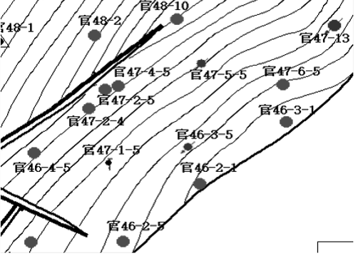
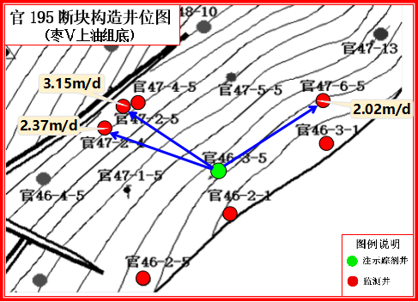
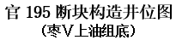
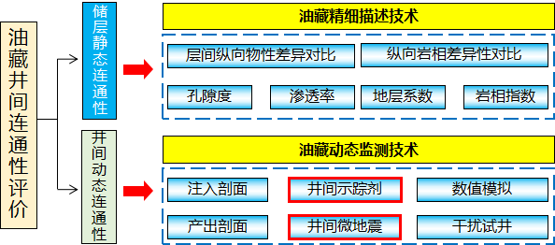
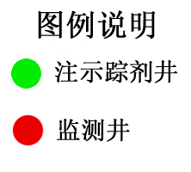
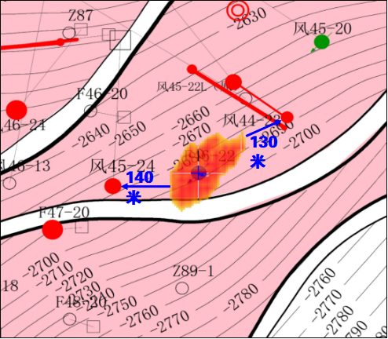
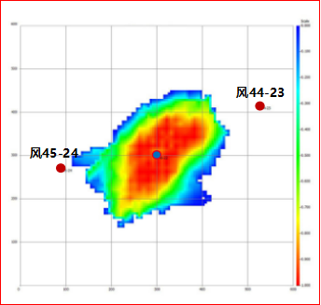
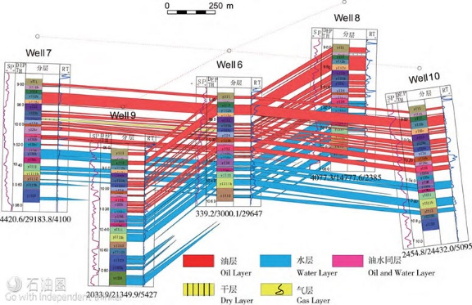
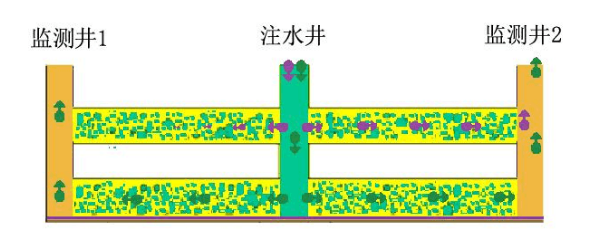
二、 思路与方案
4、井间连通性评价
基于干扰试井、数值模拟、井间示踪剂、井间微地震等方法开展井间连通性评价，为精细刻画单砂体及深化沉积认识提供依据。
通过对官46-3-5注水井组实施示踪剂井间监测，根据示踪剂产出情况计算水线推进速度，绘制水驱方向示意图。
风46-22井是风化店油田枣89断块一口注水井，通过分组监测，第2组注水前缘在平面上主要向西南和东北方向扩展，波及体积22.17万m³。
分组 | 长度 （米） | 半长 （米） | 最大宽度 （米） | 方位 （度） | 高度（垂深） （米） | 垂深范围 （米） | 波及面积 （10⁴m²） | 波及体积 （SRV）（10⁴m³） | 对应 层号 | 对应 层位
分组1 | 241 | 西南113东北128 | 128 | 49 | 20 | 2605-2625 | 2.427 | 48.53 | 9-13 | EK2
分组2 | 226 | 西南92东北134 | 122 | 45 | 10 | 2690-2700 | 2.217 | 22.17 | 14-15 | EK2
分组3 | 240 | 西南120东北120 | 120 | 44 | 20 | 2705-2725 | 2.271 | 45.42 | 18-20 | EK2
单砂体连通剖面
动态连通状况
Notes:
油藏评价的重要工作，是认识剩余油分布规律、措施治理的重要依据。目前常用的井间连通性评价方法有干扰试井、数值模拟、井间示踪剂、井间微地震等。

Slide 17
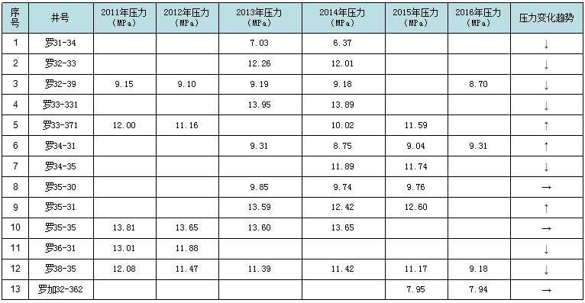
二、 思路与方案
5、压力保持水平分析
利用单井测压、试井测试等方式，研究区块平面压力分布状况和规律，分析油藏整体压力保持情况，对压力异常点和压力保持差的情况进行重点剖析，寻找解决办法。
长庆XX研究区2016年压力等值线图
大路沟二区
目前地层压力11.29MPa，压力保持水平98.17%，地层压力整体保持稳定
平面分布不均，主侧向油井地层压力保持水平差异大（主向109.6%，侧向98.4%）
油藏的注水效果不太理想，局部地层压力保持不太好，研究区压力降低的有7口井，单井的地层压力呈下降趋势
长庆XX研究区全区压力保持情况测试表
长庆XX研究区单井压力保持情况统计表
时间 | 2011 | 2012 | 2013 | 2014 | 2015 | 2016
全区测试井数 | 67 | 60 | 59 | 57 | 49 | 36
全区压力保持水平 | 102.63 | 101.67 | 99.95 | 96.3 | 100 | 100.52
加密研究区测试井数 | 6 | 5 | 11 | 14 | 10 | 6
加密研究区 压力保持水平 | 114.14 | 105.16 | 101.01 | 94.94 | 99.7 | 98.17

Slide 18
二、 思路与方案
精细解释
综合分析
油藏监测
整体评价
措施方案
现场应用
1、监测方案适应性评价
基于区块特点和目前的开发矛盾，研究测试方案的可行性，建立相适应的动态监测方案。
监测方案设计理念：采取多井同测和油水井同时监测的设计理念，增强资料录取的及时性，克服动态反应时间不对应，降低分析误差。综合判断注入端、产出端井间注采对应关系，评价平面水驱规律。
剩余油测试技术适应性分析
分类 | 测试方法 | 测井模式 | 优点 | 缺点 | 代表仪器
单 井 剩 余 油 | 中子 寿命 | SIGMA | 1、剩余油饱和度评价； 2、测井费用较低。 | 1、受地层水矿化度影响较大，大于1万PPm ； 2、受地层孔隙度影响，10%以上； 3、溶解气使得计数率偏低。 | TNIS
 | 全谱饱和度 | SIGMA C/O 活化模式 | 1、测量地层元素； 2、碳氧比和中子方寿命测井综合应用； 3、认识地层胶结情况。 | 1、受地层孔隙度影响较大，大于10%； 2、碳氧比模式探测深度较浅； | RAS、RDT、EPL
 | 宽能域-氯能谱 | 氯能谱模式 | 1、测量地层元素； 2、仪器稳定性高； 3、含油饱和度求取准确； 4、求取地层视密度和孔隙度 | 1、受地层水矿化度影响较大（一般地层水矿化度为20000-30000mg/L时油水性质区分度较低）； 2、耐温耐压不足，耐温120度。 | CCFET
井 间 剩 余 油 | 井间 示踪剂 | 微量物质/分配型 | 1、井间注采连通； 2、井间（200-300m）剩余油相对富集程度； | 1、剩余油测试精度相对较低。 | 色谱仪；质谱仪
 | 井间地震 | 微构造识别/电阻率反演 | 1、井间微构造精细刻画； 2、井间（200-400m）水驱前缘判断； | 1、剩余油测试精度相对较低。 | 检波器
 | 井间时域电磁 | 井间流体识别 | 1、大规模精细电磁三维正反演； 2、重磁电震联合反演。 | 1、曲线迭代，叠加较多，处理周期较长。 | 大功率多波形发射、低噪声磁传感器
自来屯油田自19-14区块

Slide 19
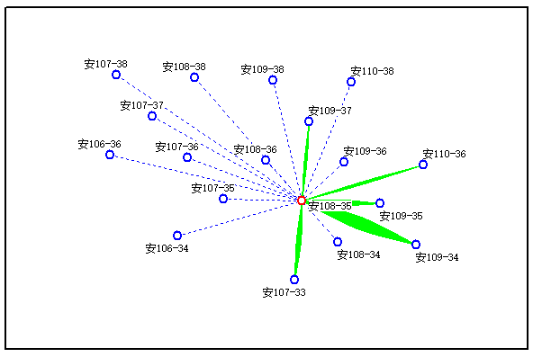
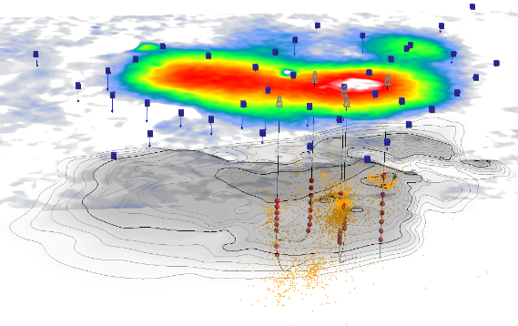
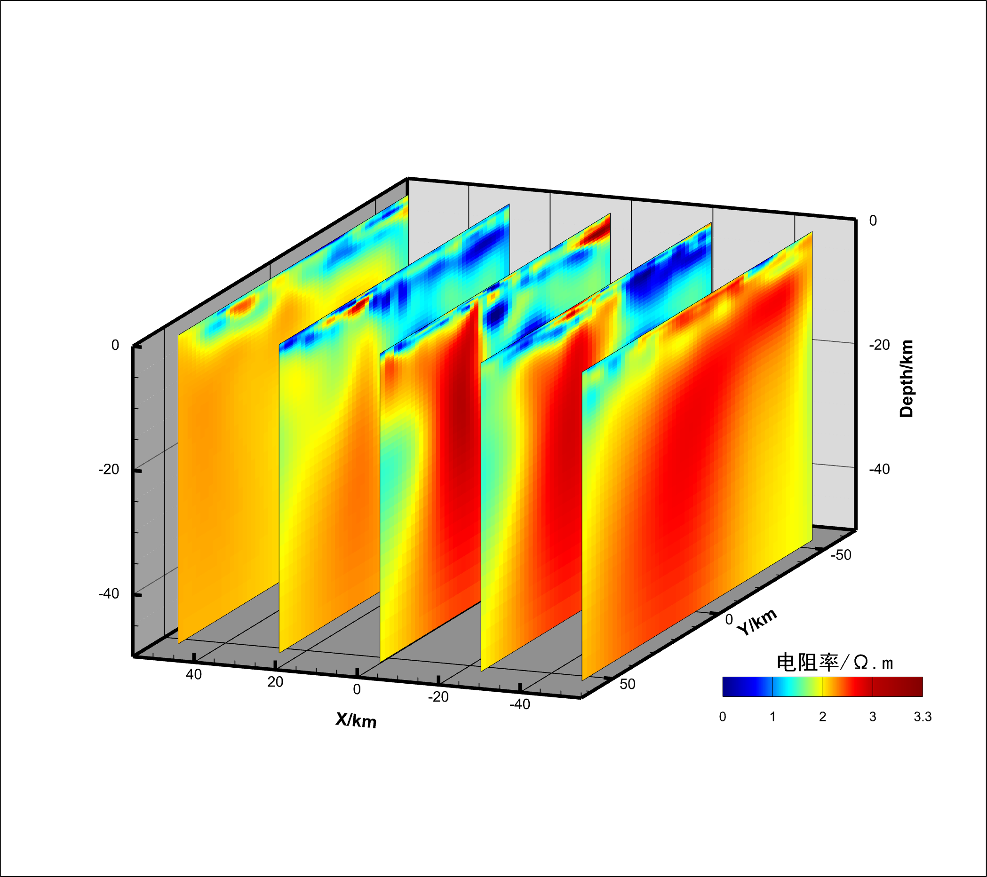


二、 思路与方案
2、平面剩余油监测技术
基于研究区域油藏单砂体分析、结合井间示踪剂、井间微地震、时域电磁等平面剩余油评价技术解决注采是否对应问题，落实区域剩余油分布。
井间示踪技术
井间地震技术
地面微地震技术
时域电磁技术
地面检波器
前缘范围
生产层段
微地震事件
泵注，不占井
对产出及工作制度无影响
实施效率高
取样时间可长可短
纵向分辨率精度高
套管井施工、占井周期长
不同流体Q衰减变化不同
多属性共同约束下进行流体识别
不占井，对产出及工作制度无影响
监测点范围广、覆盖面大，采样精度高
较长时间监测
安全、高效、抗干扰能力强
远程监控，实时传输，适应多种井型
电阻率及极化率差异明显

Slide 20
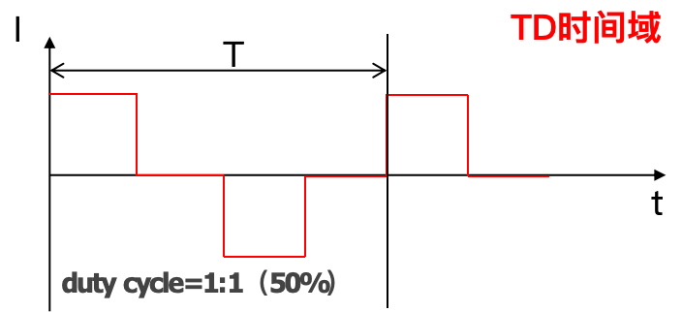
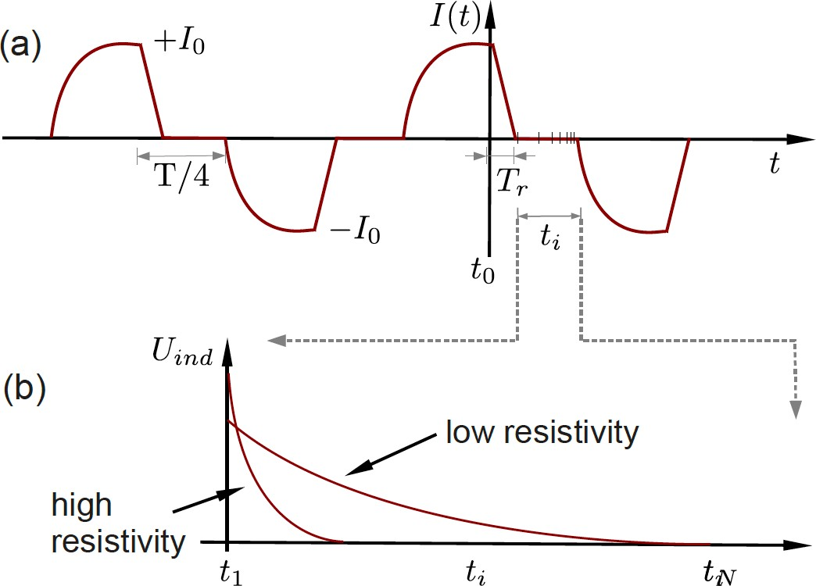
二、 思路与方案
(2)、电磁流体识别探测方法 -电性源时间域电磁探测方法 YUTEM
大功率（200Kw）、长偏移距电性源（>4km）发射（信号强）；
过零方波，长时窗（TD50/1-32s），纯二次场观测（长周期建场，场信号分离，探测深度大）；
多分量观测（Ex、Ey、Bz），电阻率和极化率参数（多参数解释，减少多解性）；
单一波形长时多次激发（>100次），类地震多次叠加，全波形观测（信噪比高）
从地面到井中（更接近目标体）
Notes:
时域电磁法则以其快速、低成本的特点广泛应用于多种地质勘探场景。

Slide 21
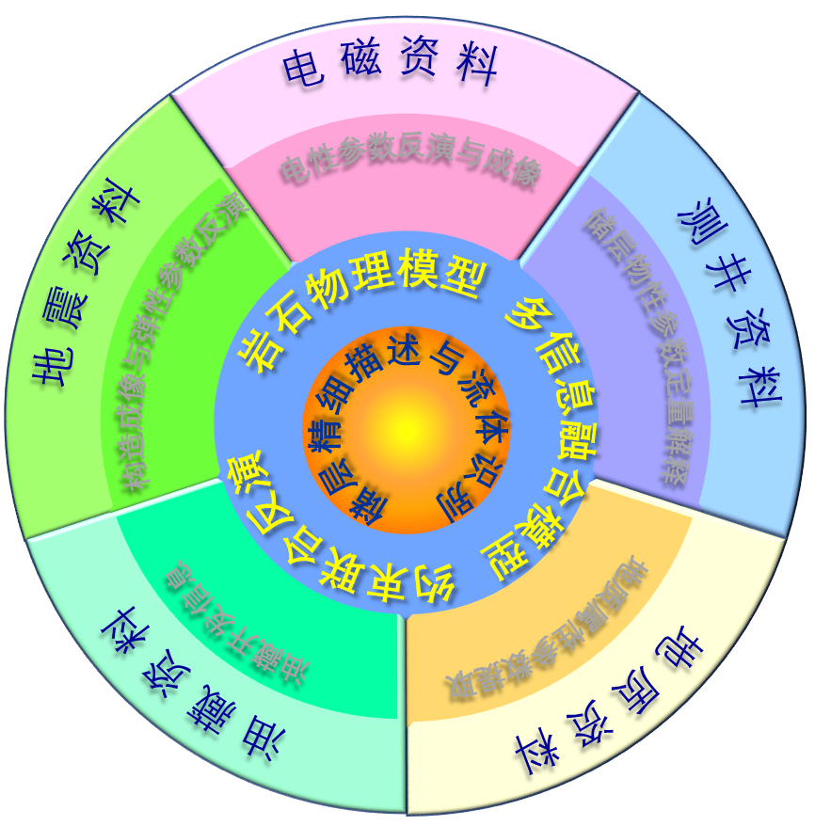
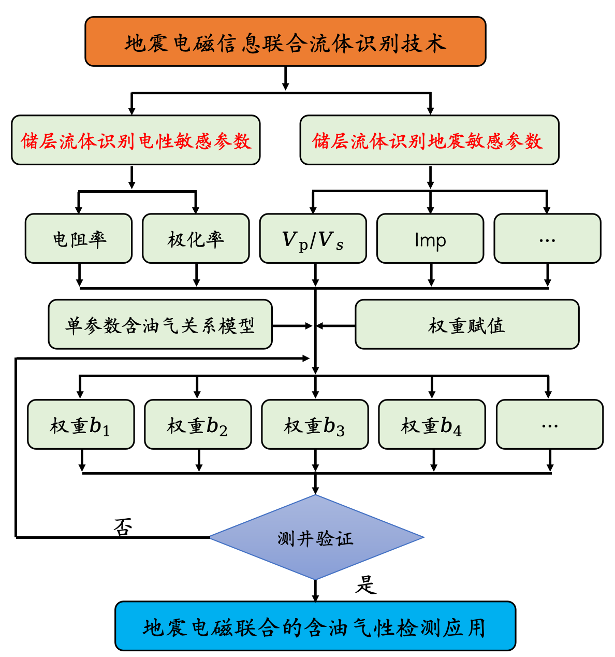
二、 思路与方案
井震电多信息联合油气水流体识别 - 总体思路
以岩石物理和实测时域电磁资料为基础，融合地震、测井和地质及油气藏信息，通过多源地球物理信息融合模型和岩石物理参数关系模型，应用多参数约束联合反演进行储层物性参数的成像与建模，最终实现非均质储层精细描述与流体识别。

Slide 22
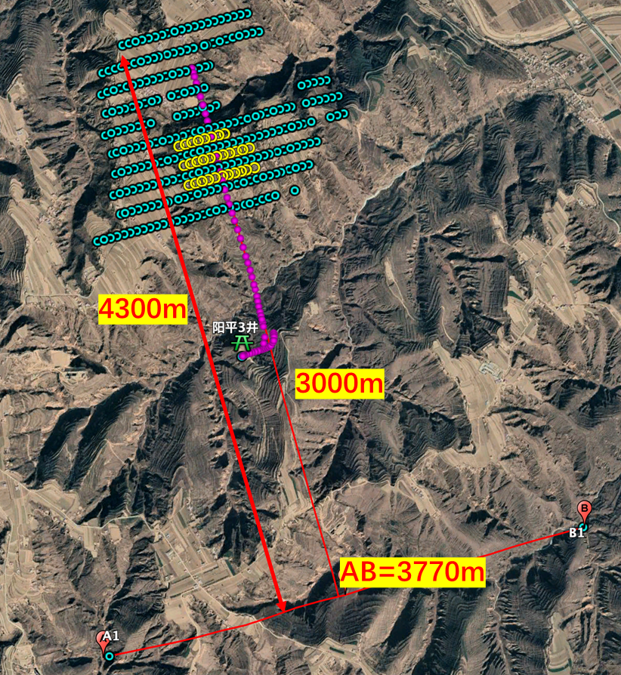
二、 思路与方案
阳平3井时域电磁
时域电磁资料采集-工作参数及工作量
YUTEM参数及工作量
发射参数 |  | 接收参数及工作量
AB极距 | 3.77 Km | 采集分量 | Ex、Hz（有限）
偏移距 | 3.0-4.3 Km | 点距 | 50m
发射波形 | TD50 | 线距 | 150m/75m
周期 | 8S | 有效测点数 | 262个
电流大小 | >90A | 测线总长 | 13.0 Km
叠加次数 | >200次 | 覆盖面积 | 2.0 Km²

Slide 23
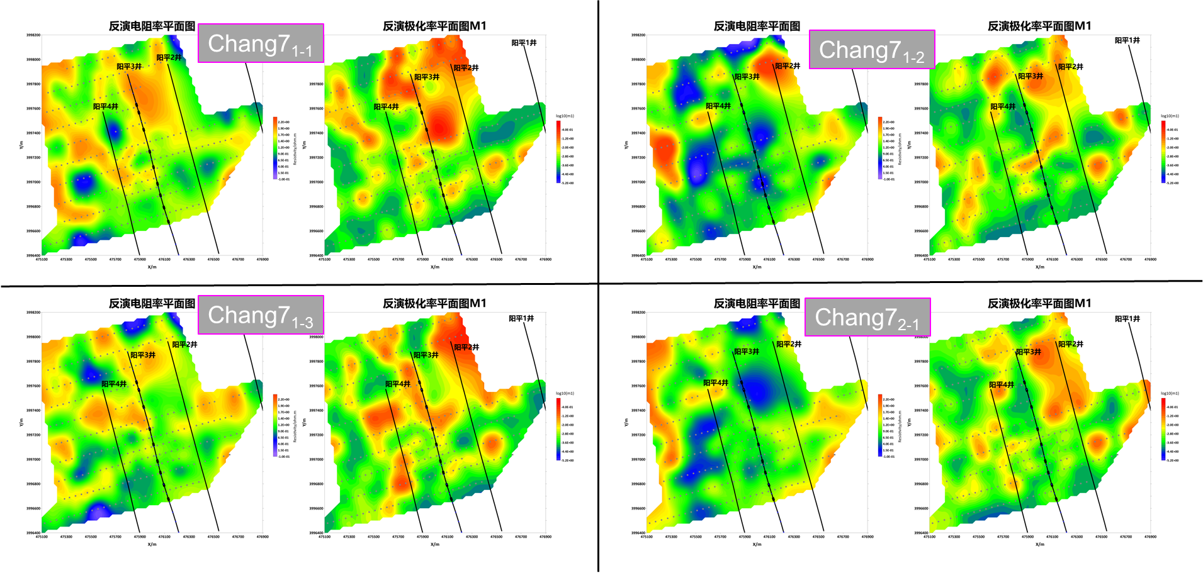
二、 思路与方案
阳平3井时域电磁-成果分析

Slide 24
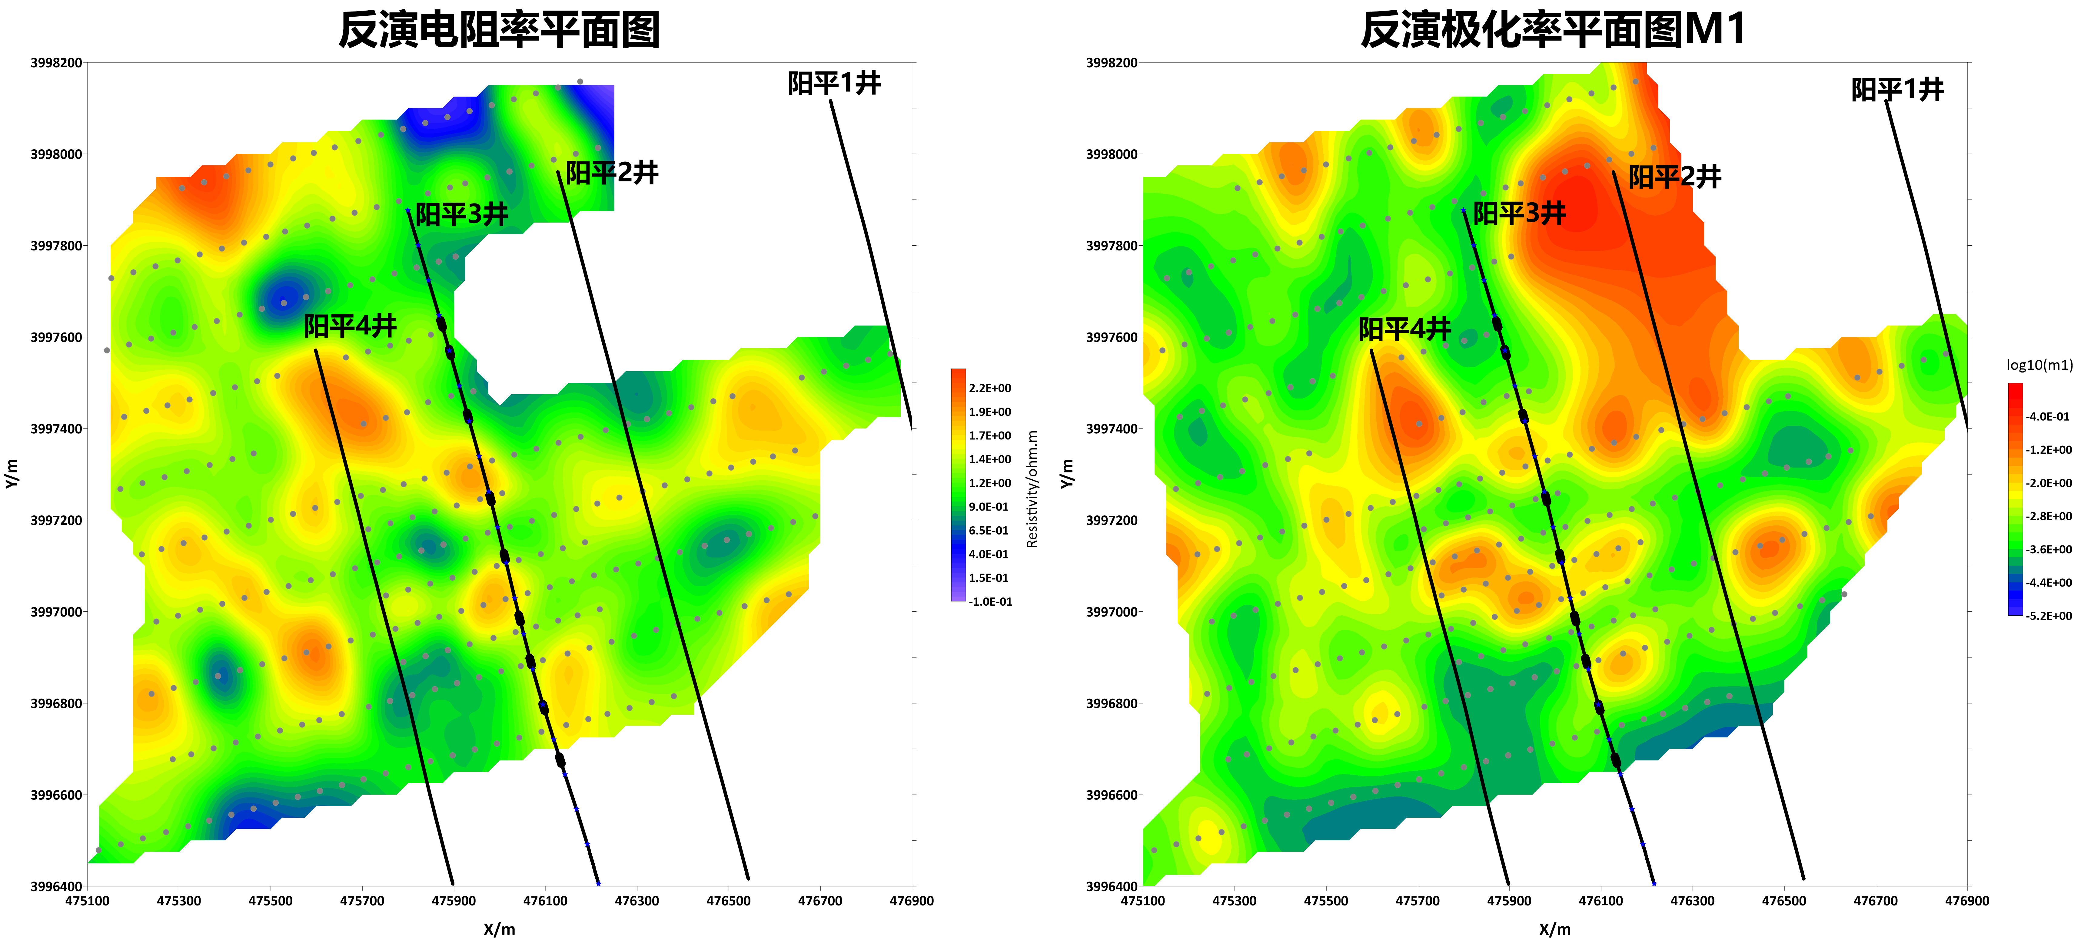
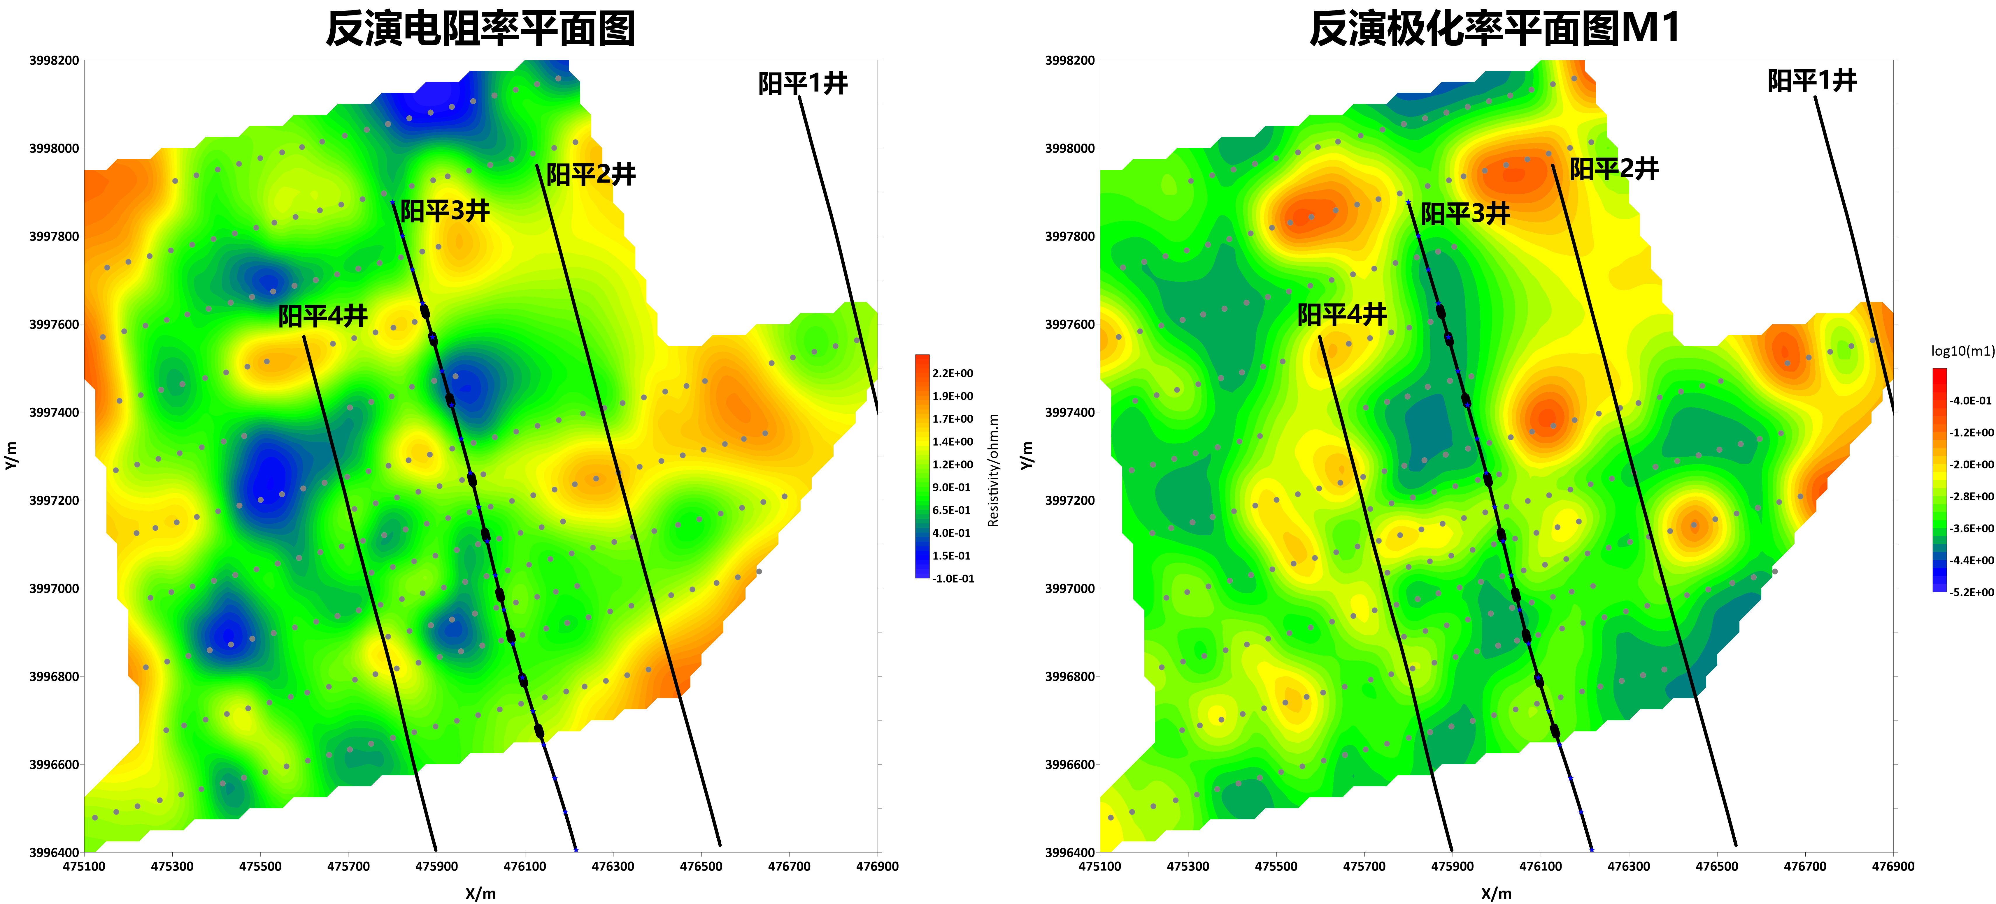
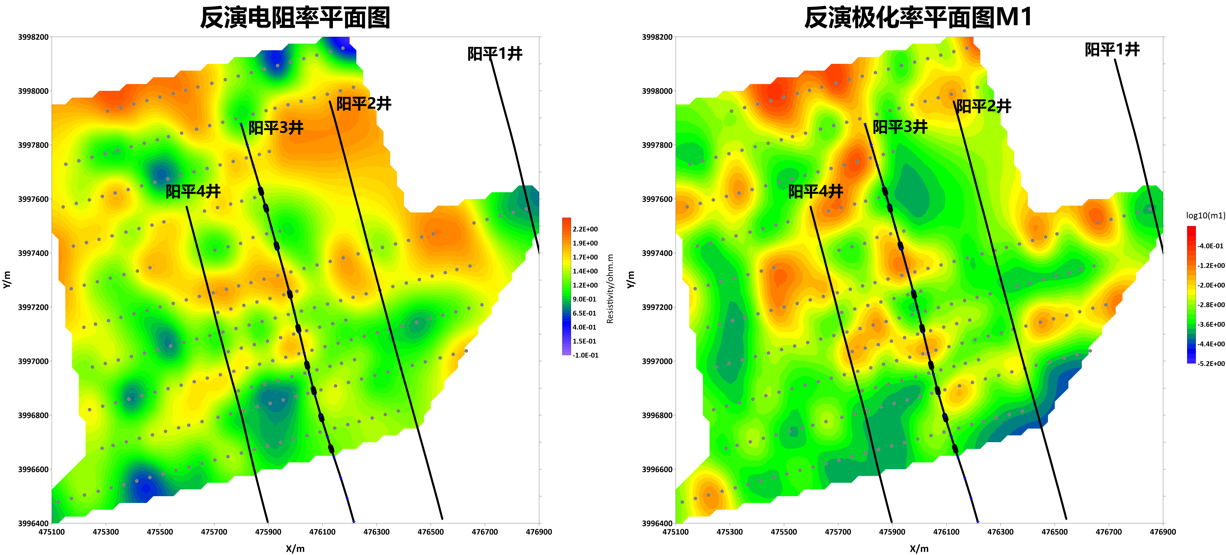
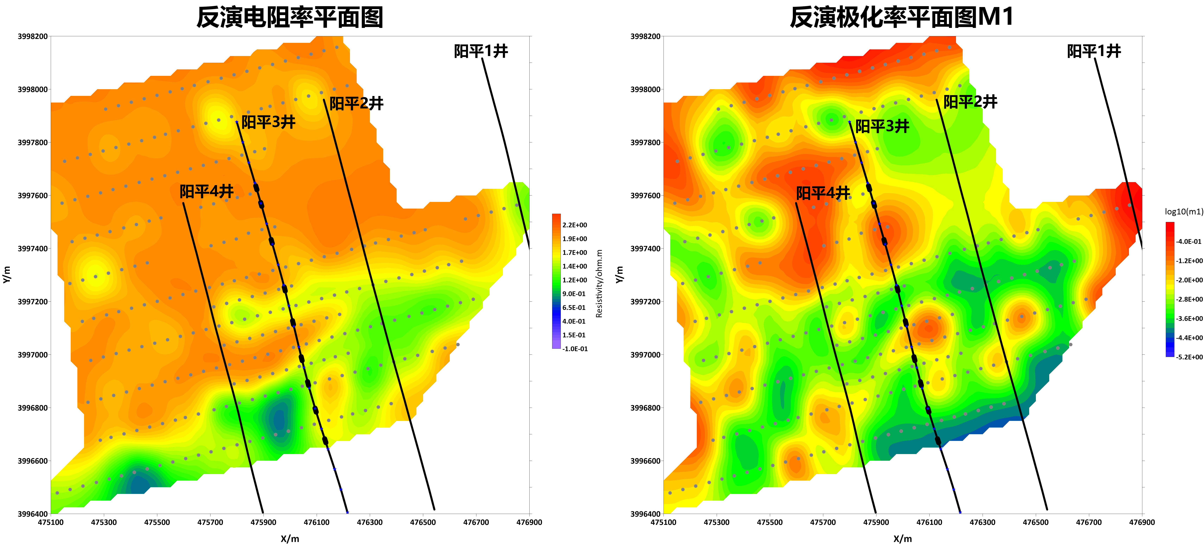
二、 思路与方案
阳平3井时域电磁-成果分析
Chang7₂₋₂
Chang7₂₋₃
Chang7₂₋₄
Chang7₃

Slide 25
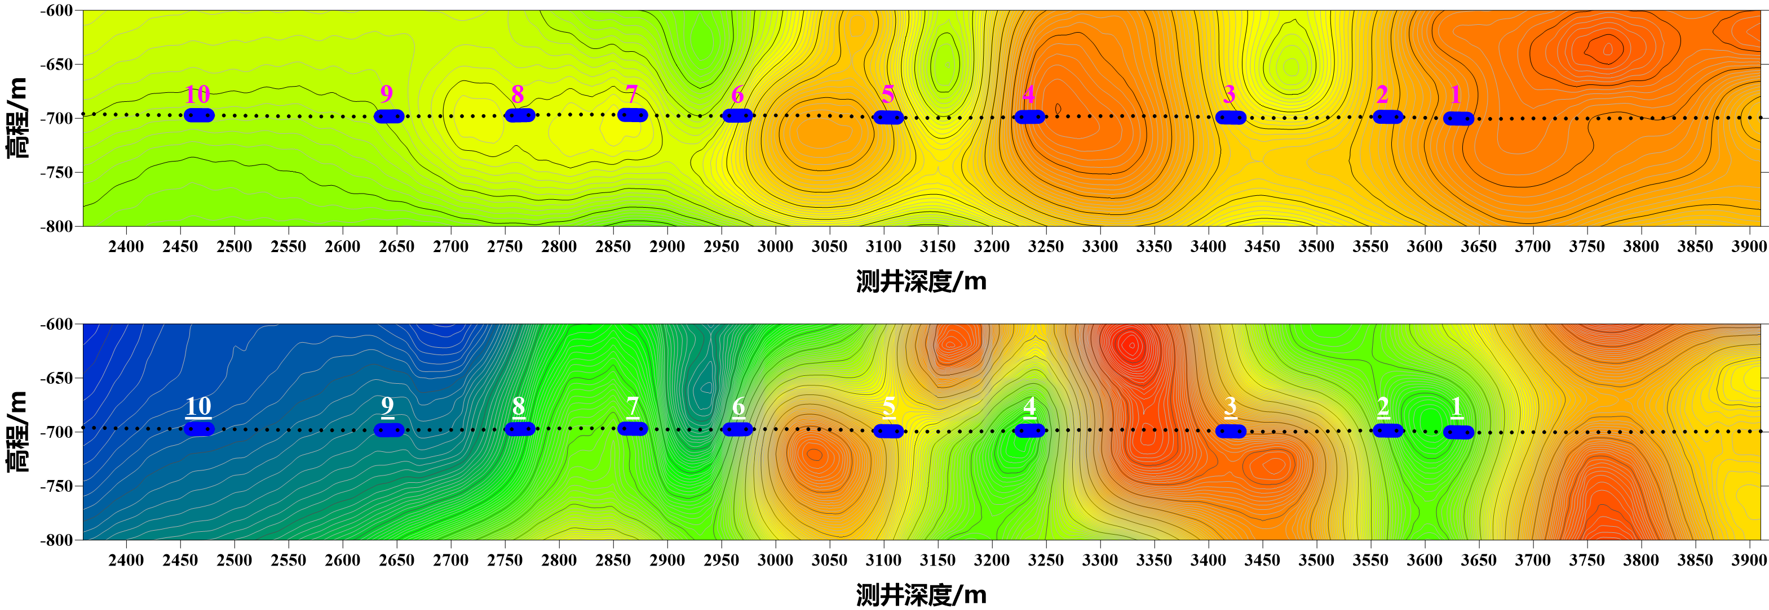
二、 思路与方案
阳平3井时域电磁-成果分析
Chang7₂层阳平3井水平段时域电磁反演电阻率和极化率剖面图。
时域电磁勘探范围
电阻率
时域电磁勘探范围
极化率

Slide 26
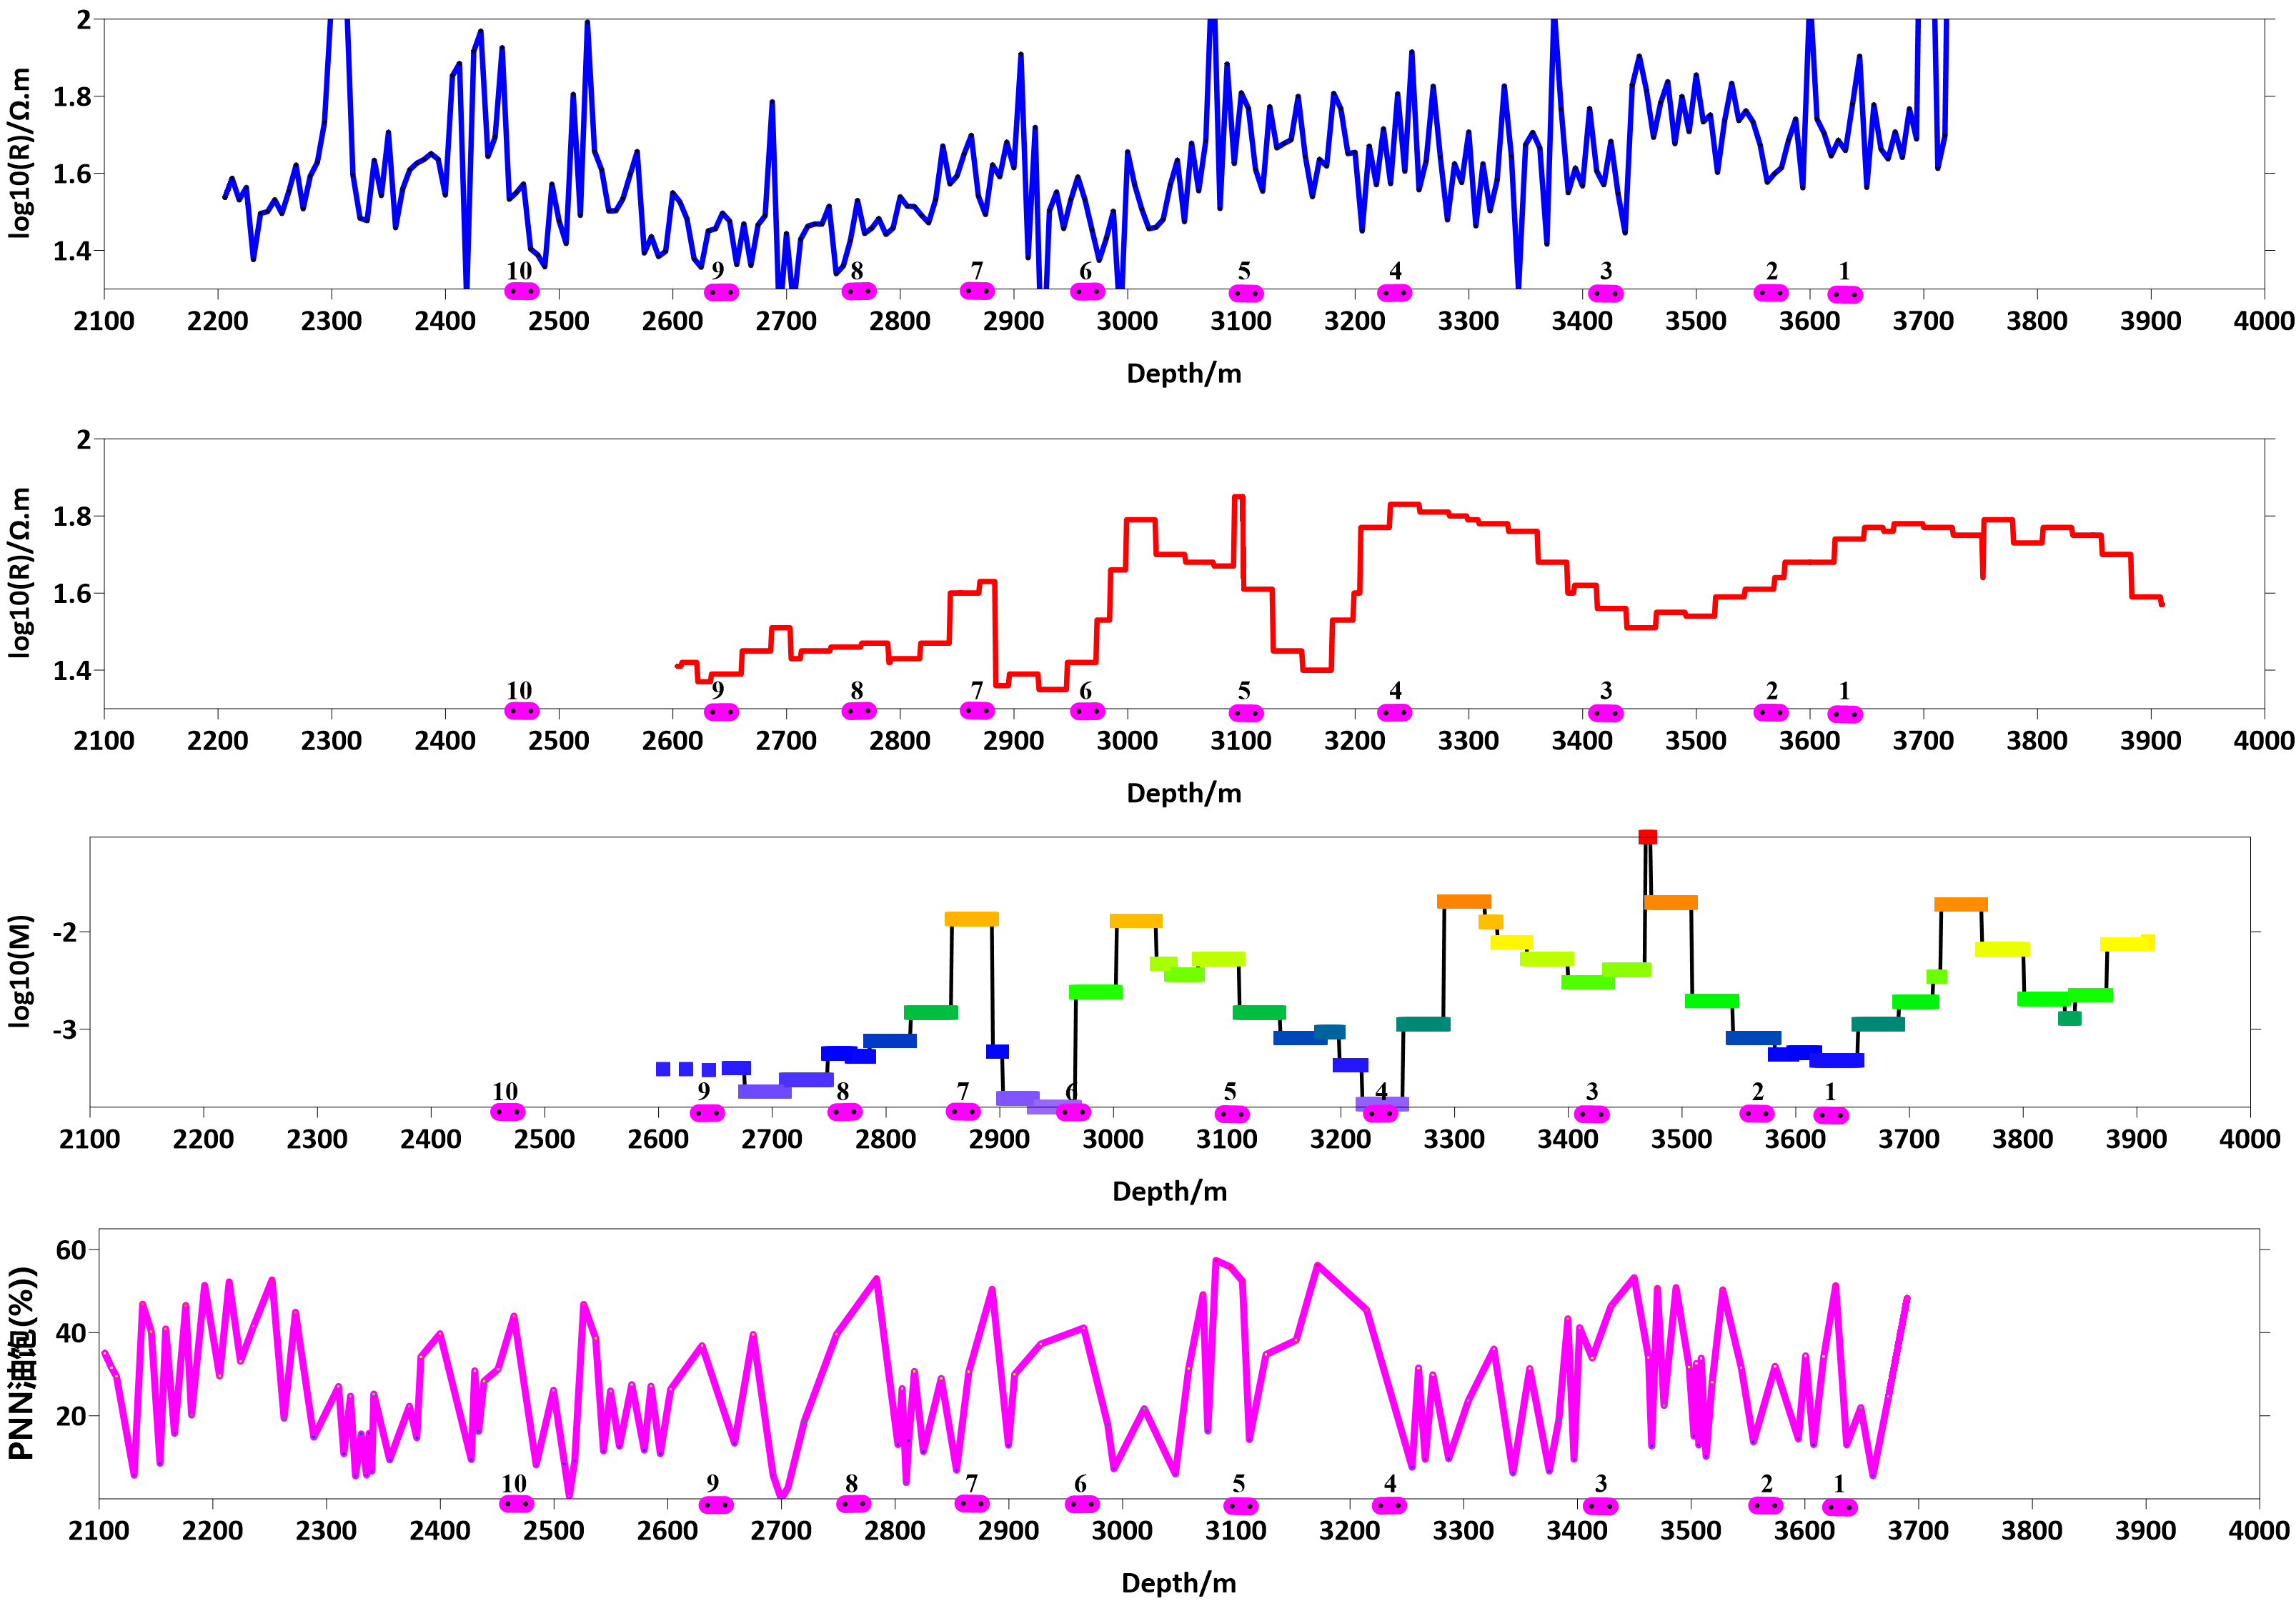
二、 思路与方案
完井电阻率
Chang7₂层阳平3井水平段深度范围2360-3910时域电磁反演电阻率、极化率和PNN测井油饱和度对比。
基本认识：
1、中高阻-中高极化对应高PNN油饱，剩余油分布可能性大；
2、高阻-中低极化对应低PNN油饱。
反演电阻率
反演极化率
PNN油饱

Slide 27
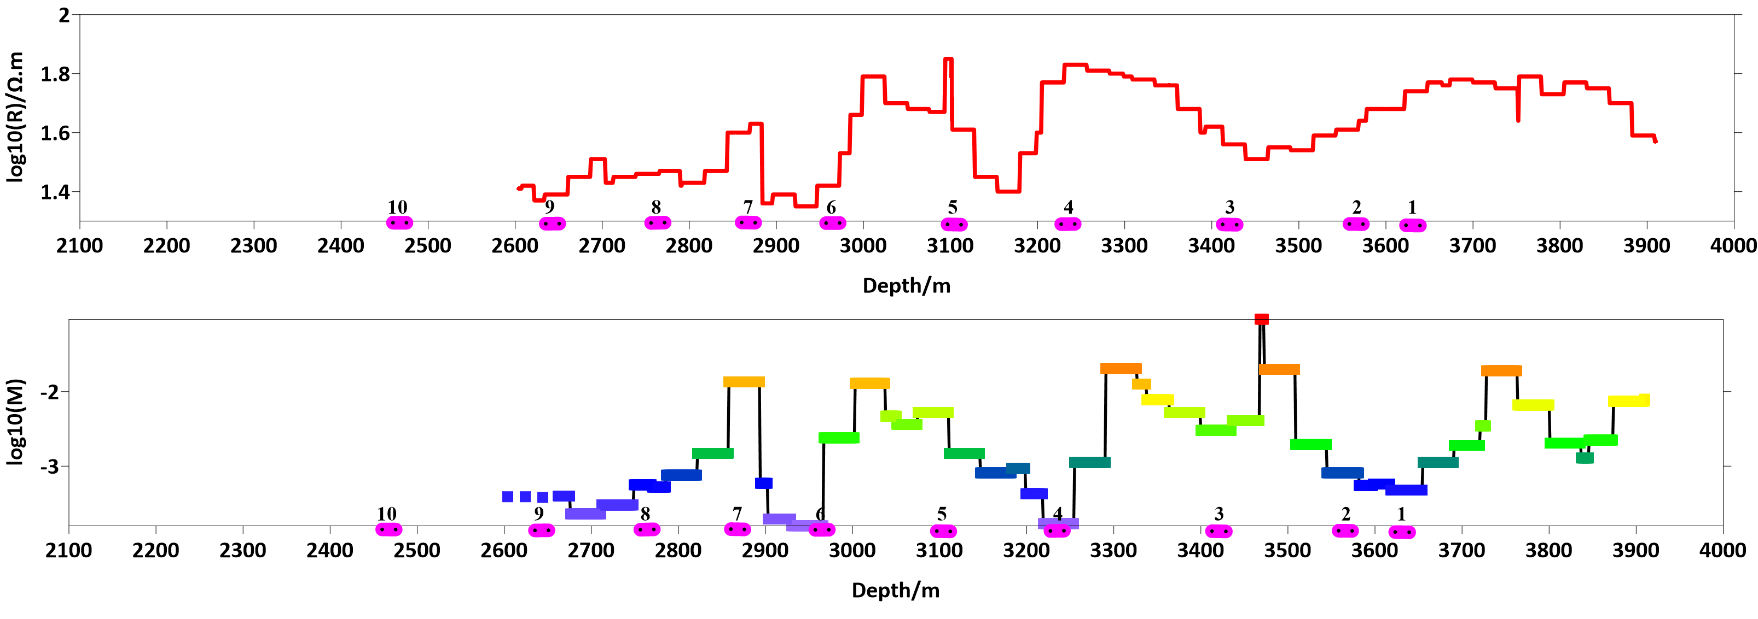

二、 思路与方案
6-10段中低电阻率与极化率，PNN剩余油饱和度以中含水为主，1-5段整体以中高电阻率和极化率为主， PNN剩余油饱和度以低含水为主。时域电磁结果与PNN剩余油饱和度有较好的一致性。

Slide 28

二、 思路与方案
3、定制化采集方案设计
采取多井同测和油水井同时监测的设计理念，增强资料录取的及时性，克服动态反应时间不对应，降低分析误差。综合判断注入端、产出端井间注采对应关系，评价平面水驱规律。
单井测试存在的问题：
测试系列不统一：测试系列选择不同，测试标准不同，多井对比误差偏大；
测试标准不统一：仪器类型、测量单位等不统一，导致测试标准不同，区域对比困难；
测试时间不统一：不同井在测试时间上千差万别，无法做到采集数据在一个测试时间段，资料匹配程度降低；
区块整体分析困难：单井测试着眼于点，单井测试的不统一造成区块面上的整体分析存在欠缺。
多井协同测试系列方案及分析流程图

Slide 29
二、 思路与方案
精细解释
综合分析
油藏监测
整体评价
措施方案
现场应用
1、测井地质综合评价
重新研究地质条件
重新认识油藏因素
以原储层剩余油定量评价为核心，兼顾非主力层流体性质准确识别，测井地质油藏结合评价剩余资源潜力，明确主要挖潜方向 。
静态资料
动态资料
区域地质资料
岩心分析资料
测录井资料
分析化验资料
油田开发资料
动态监测资料
测井地质静态评价
测井油藏动静态评价
地层划分
（小层）
沉积体系及沉积微相划分
砂体展布、区域构造分析
主控因素分析
成藏机理分析
油气富集规律研究
老资料综合评价三维油藏模型
重新评价资源潜力
“点”
试油措施方案、现场实施
地质控制因素
开发影响因素
原层剩余油评价
（水淹层、套后饱和度）
非主产层潜力评价
剩余储量规模
“面”
储量规模
N
N
Y
Y
已开发油藏
动态评价
剩余油平面
分布预测
剩余油纵向
分布预测
油气控制作用
成藏组合特征及富集规律
已开发油藏
开发特征
“体”
主产层挖潜
（剩余油、扩展层）
主产层扩边产能建设
或老区开发调整意见
非主产层有利目标区优选
及井位部署动用方案
非主产潜力层挖潜
（漏失、未动用层）

Slide 30

二、 思路与方案
2、剩余油富集规律研究
“点”- 利用RAS、RDT全谱及宽能域氯能谱等剩余油测井及评价技术，摸清单井潜力层位；
“线”- 根据示踪剂、井间微地震等技术对井间水驱前缘的确定，摸清目标区块井间剩余油分布；
“面”- 结合区块分析技术，对油藏纵向及平面剩余油进行精细刻画，锁定剩余油挖掘“甜点”。

Slide 31




二、 思路与方案
精细解释
综合分析
油藏监测
整体评价
措施方案
现场应用
以问题为导向，深入生产实际，积极落实需求，围绕需求开展专项交流汇报，根据整体评价成果，优选查层补孔、堵水调剖、井网优化、动态监测、套损套变治理等方案，强化问题解决，实现开发老区增产提采。
枣Ⅳ油组注水见效示意图
枣Ⅳ-4小层沉积微相平面图
枣102X1
8-32
枣2301
19-20
7-14-1
军21-21
23-18
自19-14
19-22
‘’‘
枣2304
自19-22
自24-26
24-22
注水见效方向
示踪剂
吸水剖面
产出剖面
饱和度
Notes:
（1）自8-32周边邻井产出剖面：IV油组自7-14-1井组生产井累计产出平面差异较大，自8-32累计产液量大，累计油量少，含水高，层间动用差异大，注入水单层、单向突进，存在层间干扰所形成的剩余油层间分布，为了挖潜剩余油，需要通过测试产出剖面来判断层间剩余油的位置。
（2）自24-22 注入剖面：自24-22注采井组在此断块中累计注入量大，对应周边的一线生产井多，通过示踪剂只能判断井组主要见水方向（连通方向），自24-22井2019.8.7至今累积注水12万方，近4年未测吸水剖面。需要通过注入剖面了解层间的个小层的吸水状况。
（3）自23-18周边邻井产出剖面：结合周边注水井自19-22、自19-20的注入剖面，可以了解自23-18邻井各小层与周边井的连通状态，并评价区域各小层的水淹状况。

Slide 32
二、 思路与方案
精细解释
综合分析
油藏监测
整体评价
措施方案
现场应用
紧紧围绕先解决有效分注、注产矛盾，再解决剩余油挖潜、措施调整的思路，加大水井措施力度，推进有效分注进度；加强低产井、堵塞井治理，提高单井产量，认识剩余油分布规律。按照油藏-区块-井组-单井-储层的选井选层程序，“综合会诊、对症下药”，对措施效果进行详细评估，不断优化措施手段、调整技术方案。
存在问题
措施方案
配套技术
水驱开发效果逐渐变差
精细注采调整，分层对比研究，优化调整注采井网，提高水驱控制程度
注入剖面测试
产出剖面测试
水驱前缘测试
治理配套技术
水驱前缘测试
试井分析
注入剖面
调配
地层压力保持水平低
分析注采关系，精细化注水，提高注水利用率，提高压力保持水平
低产低效井比例大
开展低渗透储层小层精细对比，改善注水驱替效果，开展储层改造提高单井产量
老井复查
注入剖面测井
寻找潜力层
油井生产动态分析
水驱前缘测试
历史措施分析
压力评价
含水上升速度快，注采压差大
开展稳油控水措施，有效开展堵水调剖
基于动态监测资料，开展数值模拟剩余油分布研究，查找潜力层甜点
剩余油测井
地质建模
精细数值模拟
剩余油分布规律研究
剩余油分布规律认识不足

Slide 33








二、 思路与方案
典型案例
聚焦油藏开发矛盾。2019年，鄂尔多斯盆地吴433油藏长6油藏采出程度低、采油速度低、含水上升率大。注水开发占比93.2%，采出程度8.63%，单井产能1.64吨/天，综合含水51.8%，综合分析油藏剩余潜力大。面临开发指标持续下降、成本攀升等问题。
聚焦油气藏富集区带，优选目标区长6油藏
以问题导向的动态监测采集方案设计
测井动静结合寻找剩余油
基于测井测试资料的油藏精细描述
油藏挖潜治理措施方案建议
鄂尔多斯盆地吴433长6油藏历年年产柱状图
单井认识
井组研究
区块评价
长6₁¹⁻²复查解释图版标准
长6₁²⁻²复查解释图版标准
（刻画前）旗011-34-旗011-36井地层剖面图
长6₁¹⁻²⁻³砂体连通图
长6₁¹⁻²⁻⁴砂体连通图
旗010-43井测井成果图
旗014-32井测井综合图
（刻画后）旗011-34-旗011-36井单砂体剖面图
长6₁²⁻²⁻³砂体连通图
长6₁²⁻²⁻⁴砂体连通图
连通
油：20.0t/d
水：0
投产初期
日油：3.65t/d
含水：10.9%
弱连通
不连通

Slide 34






二、 思路与方案
动静结合水驱规律研究。通过对测井测试资料综合分析，分地质、开发两方面识别水驱主控因素，开展注采对应关系分析，明确优势水驱通道，为后期改善水驱提供措施方案。
地质因素
开发因素
层间、层内非均质性强，造成吸水不均，对水驱影响较大；
隔夹层对油、水流动起到封隔作用，导致注入水纵向驱替效果差；
注采关系：有采无注、有注无采驱油效率低；
注水政策：累注入量越大，水驱波及范围越大，驱油效率越高。
旗015-33井物性剖面图
旗015-33井吸水剖面（2017.06）
旗7-22井剩余油(2019.08）
单砂体剖面
非均质性影响
隔夹层影响
长6₁¹层渗透率：0.44mD
37%
层间渗透率极差大
低含水
隔夹层
长6₁¹层渗透率：1.54mD
63%
高含水
旗010-34井—旗011-35—旗012-36单砂体剖面图
旗012-36井剩余油测试资料（2019年8月13日）
单砂体连通性影响
连通性差
低含水
连通性好
中含水

Slide 35





二、 思路与方案
剩余油分布规律研究。根据油藏数模及16口剩余油测试研究表明：纵向上，长6₁¹层以低含水为主，长6₁²层以低、中含水为主。平面上，综合15个单砂体剩余油分布状况，长6₁¹⁻²⁻³、长6₁¹⁻²⁻⁴、长6₁²⁻²⁻⁴中部、南部、东南部砂体边部剩余油饱和度高，为下一步挖潜对象。
单井剩余油测井解释评价
顺物源方向剖面剩余油分布
15个单砂体剩余油平面分布图
低含水
垂直物源方向剖面剩余油分布
中高含水

Slide 36
二、 思路与方案
总体效果：通过油藏综合治理研究，并按照提交的潜力层位及加密井部署方案措施后，开发指标稳中向好，油藏含水上升率由7.8%↘1.7%，阶段自然递减由10.2%↘7.1%，区块内3年累计增油3.5万吨，现场应用效果显著。
油藏历年压力保持水平
油藏历年水驱动用程度
150
150
120
98.3
98.9
99.3
99.5
99.6
120
90
90
75.8
76.5
75.7
76.2
76.6
60
60
30
30
0
0
2017
2018
2019
2020
2021
2017
2018
2019
2020
2021
15
油藏历年含水上升率
25
油藏历年递减指标
0
20
14.8
阶段自然递减
标定自然递减
10
8.1
7.8
15
11.7
11.3
9.6
8.7
10.2
5
5
10
7.1
2.5
1.7
5
4.6
4.6
4.0
0
0
2017
2018
2019
2020
2021
2017
2018
2019
2020
2021

Slide 37
汇报提纲
一、剩余油监测需求
二、思路与方案
三、剩余油监测技术四、结论及认识

Slide 38

三、剩余油监测技术
套后饱和度测井技术
套后饱和度测井是指测量生产过程中储层剩余油气含量，为油气井生产措施提供科学依据的一种测井方法。

Slide 39
三、剩余油监测技术
梳理分析现有国内外剩余油饱和度测井技术，建立测井系列对比表
序号 | 仪器名称 | 中子源 | 源强度 | 中子管 工作频率 | 源距 cm | 伽马探测器 | 热中子 探测器 | 仪器外径 mm | 仪器长度 mm | 耐温 ℃ | 耐压 Mpa | 测井速度 | 模式
1 | 宽能域氯能谱 | 钚铍( Pu － Be) 或 镅铍( Am － Be) | 5CI | 无 | 中子源20cm近探头60cm远探头 | 2 ( NaI 晶体，宽能域) | 无 | 48 | 3500 | 150 | 100 | 80-100m/h | 氯能谱：俘获 宽能域：元素测井
 |  |  |  |  | 中子源20cm短源距中子探头50cm长源距中子探头60cm氯能谱中子伽马探头 | 1 ( NaI 晶体，氯能谱) | 2 个( He ³) | 90
2 | PNNPlus | 脉冲中子源 | 2.0×10⁸ | 500Hz | 远源距伽马XX近源距伽马XX中子管XX近中子伽马XX远中子伽马 | 1个NaI | 2 个( He ³) | 43 | 5700 | 175 | 103 | 3-5m/min | 俘获
3 | RDT | 脉冲中子源 | 3.0X10⁸ | 10KHz | 中子源29cm近探测器590cm远探测器910cm超远探测器 | 1个NaI | 2锗酸铋BGO | 54 | 4743 | 175 | 100 | 寿命模式：3mmin 俘获模式：2m/min 组合模式：1m/min | 能量谱：非弹和俘获的元素产额、干重、C/O、TOC、饱和度、矿物组分； 时间谱：俘获截面、孔隙度
 |  |  |  |  |  |  | 2个LaBr₃ | 43
4 | EPL | 脉冲中子源 | 2.0×10⁸ | 10KHz | 中子源29cm近探测器590cm远探测器910cm超远探测器 | 1个NaI | 2个锗酸铋BGO | 89 | 4645 | 175 | 100 | 寿命模式：3m/min 组合模式：1m/min | 能量谱：非弹和俘获的元素产额、干重、C/O、TOC、饱和度、矿物组分； 时间谱：俘获截面、孔隙度
5 | RAS | 脉冲中子源 | 1.5×10⁸ | C/O：16KHz PNC：500Hz | 中子源（50）XX近探测器XX远探测器 | 2个NaI | 1个LaCl₃ | 43 | 4610 | 160 | 103 | sigma模式：6.0m/min CO模式：1.0m/min | SIGMA（中子寿命）、C/0（碳氧比）和氧活化
6 | TNIS | 脉冲中子源 | 2.0×10⁸ | 500Hz | 中子源43cm近探测器73.5远探测器 | 1个NaI | 2个He³ | 43 | 6300 | 175 | 103 | 2.0m/min | 热中子矩阵成像
7 | 四中子 | 镅铍( Am － Be) | 5CI | 无 | 长中子中子XX短中子中子XX源XX短中子伽马XX长中子伽马 | 2个NaI | 2个He³ | 43 | 4800 | 150 | 105 | 10m/min | 俘获
8 | PNX | 脉冲中子源 | 3.5×10⁸ | 800HZ | LaBr₃（近）/LaBr₃（远）/铝酸钇晶体YAP（深） | 1个铝酸钇晶体YAP | 2个LaBr₃ | 43.7 | 5580 | 175 | 103.4 | FNXS模式：61m/h C/O、Sigma：1097m/h 岩性模式：305m/h | SIGMA（中子寿命）、C/O（碳氧比）和岩性模式
9 | RPM | 脉冲中子源 | 1.5-2.0×10⁸ | C/O：10KHz PNC：1KHz | 近探测器34cm长探头58cm超长探头1210cm | 2个NaI | 1个NaI | 43 | 7620 | 177 | 137.8 | PNN模式：3.0m/min CO模式：0.5m/min | SIGMA（（中子寿命）、C/0（碳氧比）

Slide 40
三、剩余油监测技术
CCFET仪器综述
套后饱和度-固井质量-套管状况综合测井仪(简称CCFET)，可以过油管一趟测，获取：储层物性、油气性、气漏气窜、环空气体聚集、套管损伤等信息。
仪器组成：阵列中子伽马能谱+电磁探伤。
压力
探
伤
功
能
温度
解决问题
1) 储层评价
矿物含量
孔隙度
径向含油与含气饱和度
气水界面与油水界面
2) 双层固井质量评价
水泥环天然气聚集与窜漏
3) 双层管柱检测
管柱形变、腐蚀、漏失
油管形变、腐蚀、漏失
油管、套管壁厚定量评价
自然伽马能谱
仪器性能
直径：50mm、90mm
耐温：150℃
耐压：100Mpa
磁探伤MID-s
固井质量储层评价
施工优势
过油管直接测井不影响生产
无需洗井节约作业时间
双层管柱及管外信息评价
一次下井测取多参数
中子伽马能谱远探头
中子伽马能谱中探头
中子伽马能谱近探头
化学源
中子中子近探头
中子中子远探头

Slide 41



三、剩余油监测技术
案例1-西22-8-2井
POR-FDD_H交会图
2024.10月初期投产：日产水18方，含水100%。
2024年10月31，实施套后饱和度测井，根据解释结果进行封作业，在1124-1124.5m射孔注灰封堵，补孔后，日产油3.26t，日产水15.04方，含水82.2%。累产油635.88t 。

Slide 42



三、剩余油监测技术
案例2-白21-5
白21-5井位于板桥油田板南白21-1井区。针对区域油气藏具有轻质、挥发性、矿化度低等特征，优选实施碳氧比和中子寿命“双模式”脉冲中子饱和度测井技术（RAS）解决低对比度储层流体识别难题。升级油层、气层3.2米/2层，补孔后日产油10.81吨、日产气31021方，含水13%，增加地质储量8万吨。
油气层
油水同层
水层、干层
白21-5井测井解释成果图

Slide 43



三、剩余油监测技术
案例3-官页1-1-3H井
官页1-1-3H井在非目的层段仅有LWD测井，资料单一且无法开展储层有限有效性评价，补孔信心不足。通过实施套后剩余油饱和度测井，确定该断块孔一段枣IV 、枣V油层剩余油潜力大，因此确定实施封层补层压裂。分段射孔压裂焖井后放喷，放喷即见油，日产液36.3方，油12.5吨。
油层
油水同层
水层、干层

Slide 44
汇报提纲
一、剩余油监测需求
二、思路与方案
三、剩余油监测技术四、结论及认识

Slide 45


四、结论及认识
剩余油饱和度测井评价不能局限于曲线本身，需与完井资料、油藏特征结合，建立动静态参数识别储层剩余油模型，提高资料解释符合率。
建立主力层系有效控制井点的连续剩余油监测模式；瞄准老区提采收率需求，优选双高、双低、低渗透等不同油藏的主力砂体，开展区域集中测试。
YJ2井历年监测饱和度曲线图
YJ1井饱和度-采出程度散点图
固定井点连续监测技术优势
区块集中监测技术优势
掌握不同开发阶段、开发方式下的剩余油变化趋势，在时间节点上连续可对比；
在油藏开发效果评价上避免了不同井点测试条件的差异变化。
集中监测连续监测能科学评价区域平面上的剩余油变化趋势、摸清区域油水界面变化情况；
有利于区块解释规律和经验图版的优化建立，有效提高监测资料指导措施成功率。
Notes:
中油测井天津分公司以开发老区区域综合治理工作为契机，通过实施油藏重点治理区块剩余油综合评价，在稳油控水、增储上产的基础上进一步推进降本增效，达到提高采收率、降低综合递减率的目的，实现双方合作共赢。

Slide 46
汇 报 结 束
敬请领导、专家批评指正！

Slide 47




一、时域电磁技术概述
2、电磁法流体识别的机理 – 激发极化
岩石激发极化现象是指当向地下施加电流时，岩石、矿石和地下水等介质会在电流场作用下产生‌二次场‌。这种二次场并非由介电极化或感应现象引起，而是由介质的复杂电化学过程产生的。断电后，二次场会逐渐衰减，这种现象称为‌激发极化效应‌（激电效应）。
岩石激发极化的原因
围岩电阻率
矿物成分及矿物颗粒大小
地层水的矿化度
地层水的阳离子交换率‌
孔隙度‌
‌
R1
R2
R3
岩石结构单元示意图与等效电路图

Slide 48
（二）结合大港油田储层特征，建立了测井采集项目最优化方案
2.分析不同测井模式局限性，结合油区储层特征及解释评价效果，优化测井系列采集模式
优选适合最优化采集模式的测井系列
核心指标 | RAS | RDT | PSSL\EPL
中子管产额 | 1.5-2×10⁷⁻⁸ | 2.0×10⁸ | 2.0×10⁸
探测器晶体 | 2LaCl₃、NaI晶体 | 2个LaBr₃/BGO、1个NaI | 2个BGO
解谱方式 | 能窗法 | 能窗法+逐道解谱法 | 能窗法+逐道解谱法
饱和度计算方法 | 常规公式法 | 数据融合算法 | 数据融合算法
测井方式 | 双模式两趟 | 双模式一趟 | 双模式一趟

Slide 49
（三）基于测井采集最优化方案，建立了套后饱和度测井综合评价技术
4.建立了动静态融合的饱和度定量评价方法
根据各油田区块相关参数与饱和度关系特征，分区域建立双模式饱和度定量评价方法
完善后的套后饱和度计算公式
区域 | 套后饱和度计算公式 | 精度R²
板桥北大港 | S_{W}=-43.36+46.3*CO-5.5*SIGMA-31.14*SICA+0.958*POR | 0.82
港西地区 | S_{W}=-16.7+27.9*CO-7.3*SIGMA-22.78*SICA+0.83*POR | 0.81
南部油田 | S_{W}=-29.2+42.3*CO-2.66*SIGMA+35.1*SICA+0.22*POR | 0.88

Slide 50






（三）基于测井采集最优化方案，建立了套后饱和度测井综合评价技术
3.建立双模式套后饱和度快速综合评价技术
针对油区不同区域储层和流体特征，分别建立了快速识别图版
板桥—北大港地区
港西地区
南部油田
Notes:
板桥轻质油0.85，泥质含量9.6较轻；港西原油0.92，泥质含量12.2；南部舍女寺泥质7.8，王官屯8.0，羊三木13.3，王官屯原油0.9，舍女寺原油0.89，羊三木原油0.96

